Slide 1
ESTADOS UNIDOS.-LA VUELTA AL MUNDO EN 885 JARDINES.-Airlie Gardens.-Biltmore Estate.-Daniel Stowe Botanical Garden.-Elizabethian Gardens.-Tryon Palace Gardens.-
Selección de textos y fotografías por
JOSE ELIAS BONELLS

Slide 2
NORTH CAROLINA.-Airlie Gardens
Jardines Airlie (67 acres) son los jardines públicos situados a 300 Airlie Road, Wilmington, Carolina del Norte .
Los jardines fueron creados en el año 1900 como un jardín privado para la familia de Pembroke Jones, y se plantaron miles de azaleas , camelias , magnolias y glicinas .
En 1999 fue adquirido por el público por el Condado de New Hanover.
Minnie Evans sirvió como guardián de los jardines de una serie de años.

Slide 3
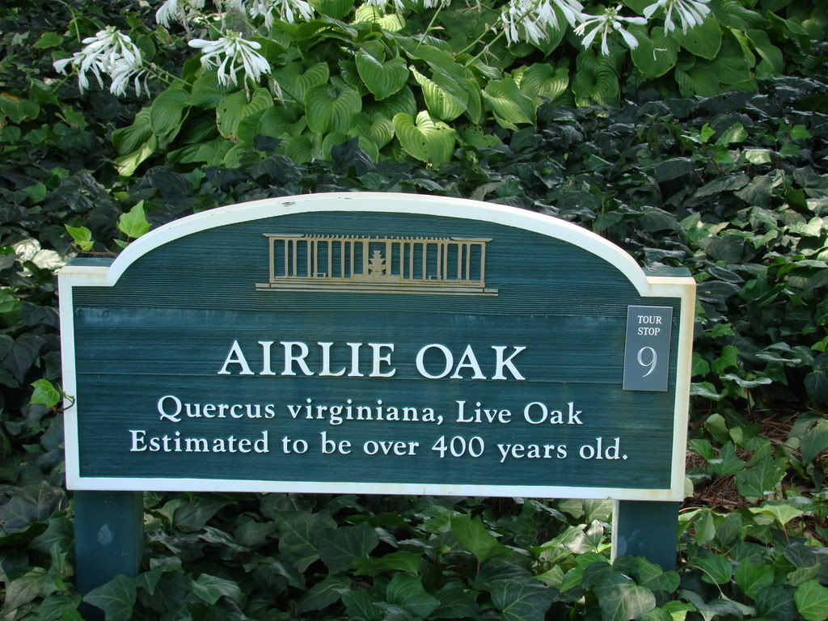

Slide 4
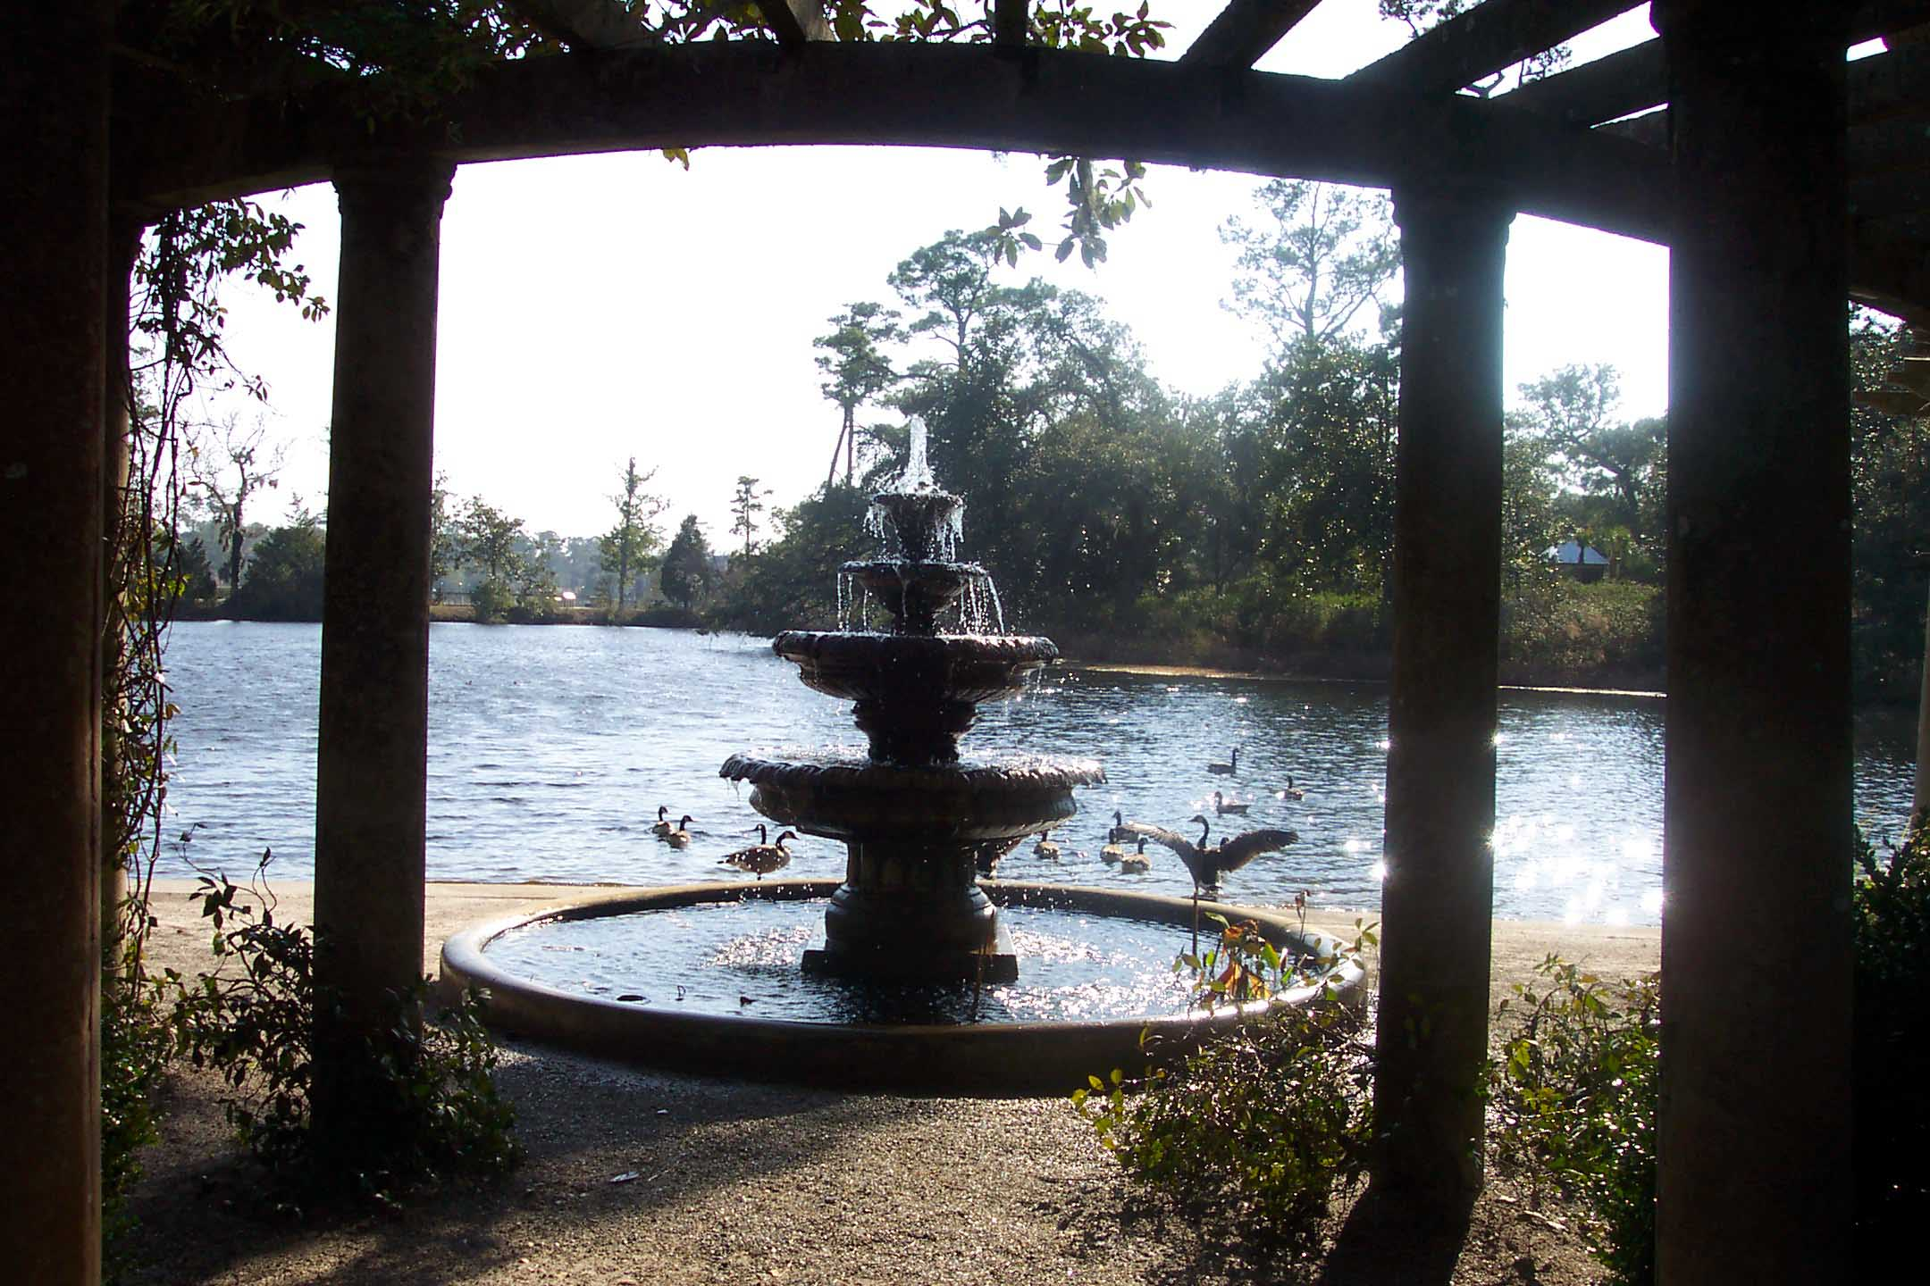

Slide 5
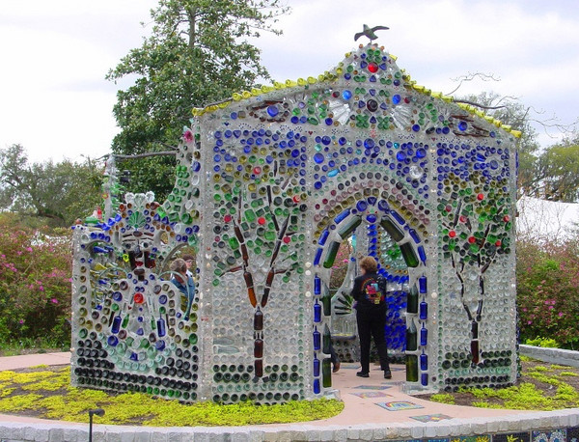
Notes:
Bottle House

Slide 6
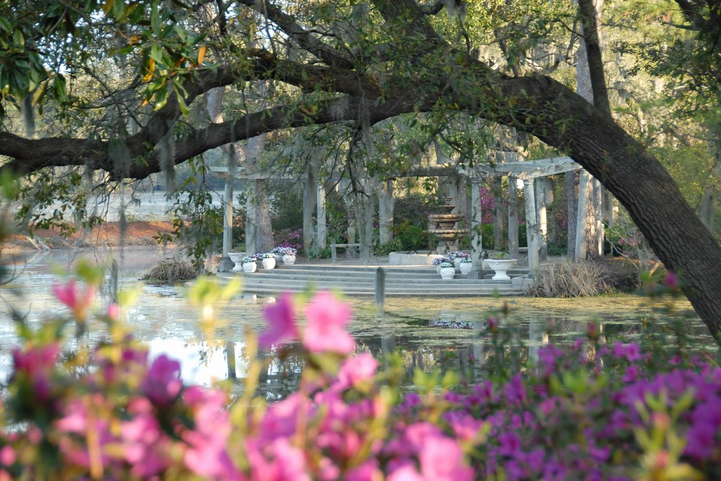

Slide 7
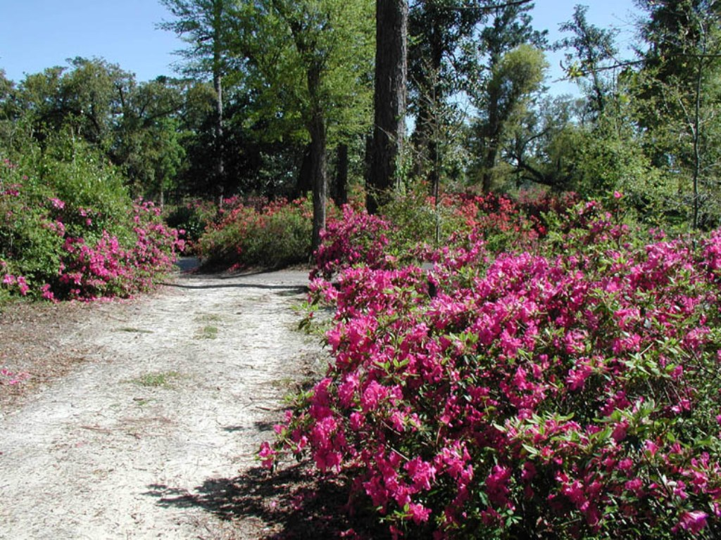

Slide 8
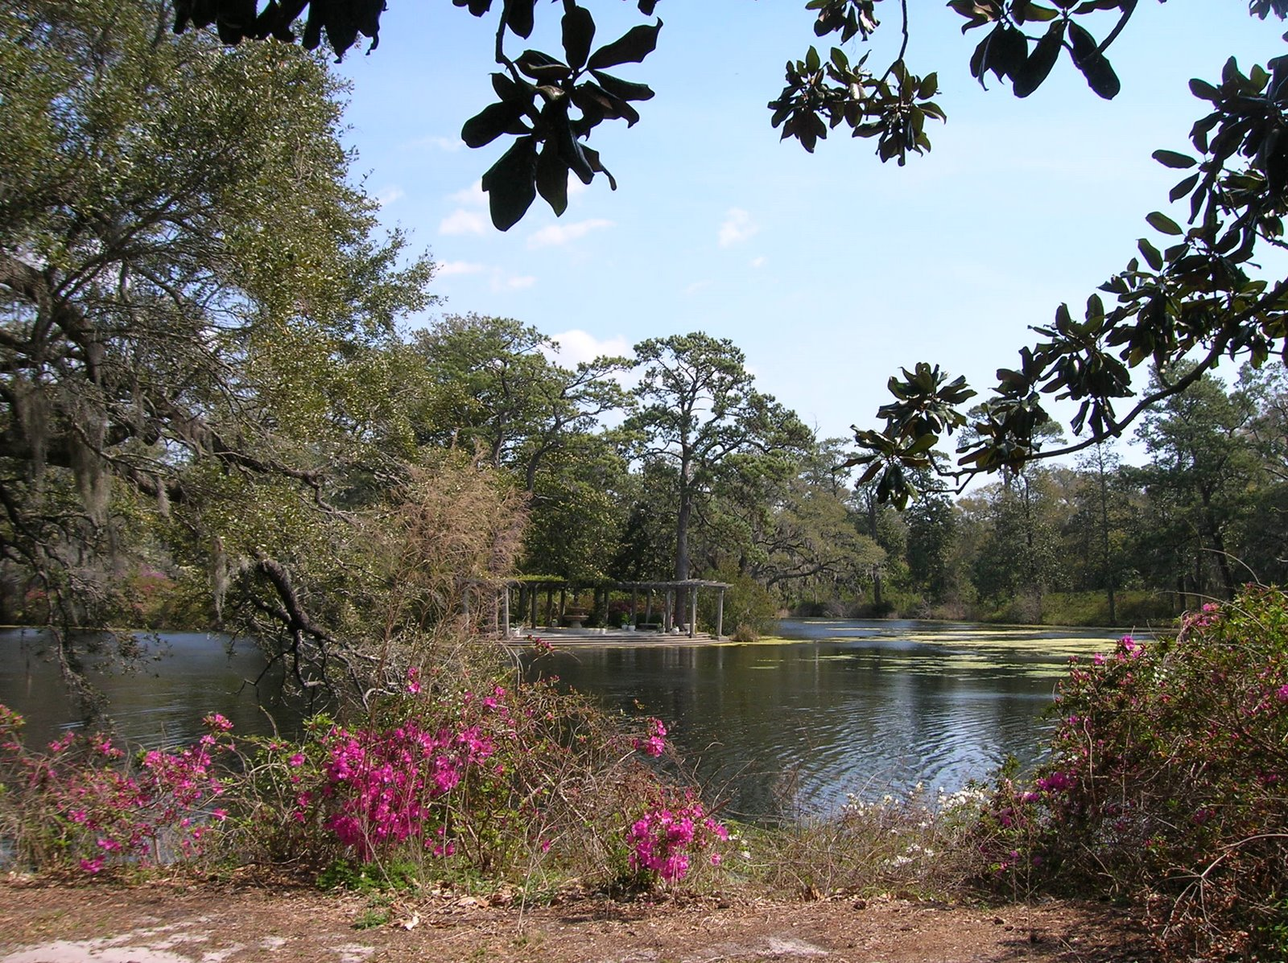

Slide 9
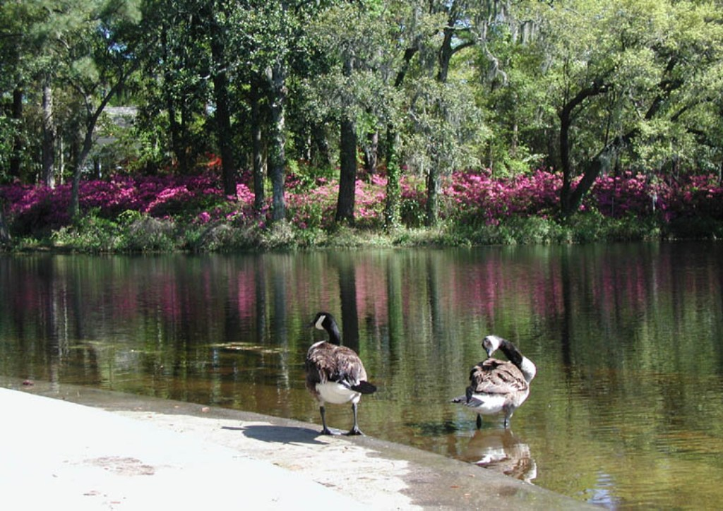

Slide 10
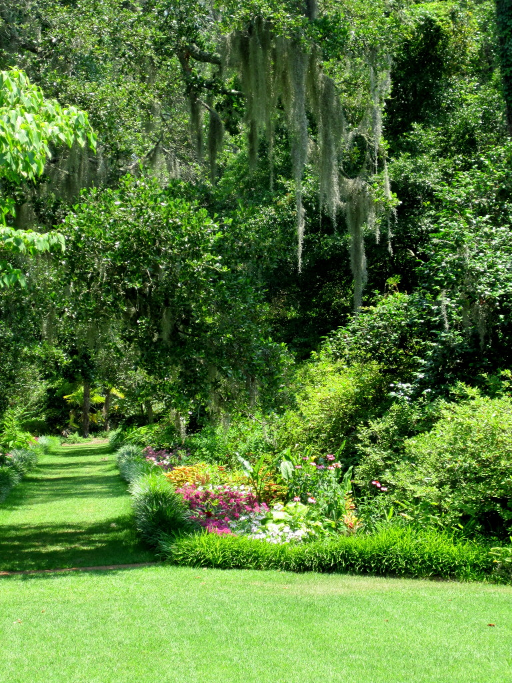
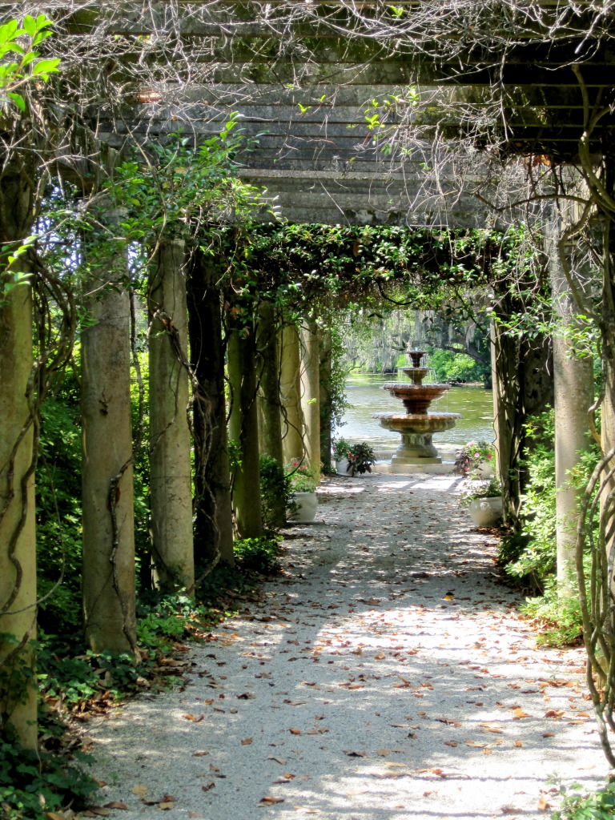

Slide 11
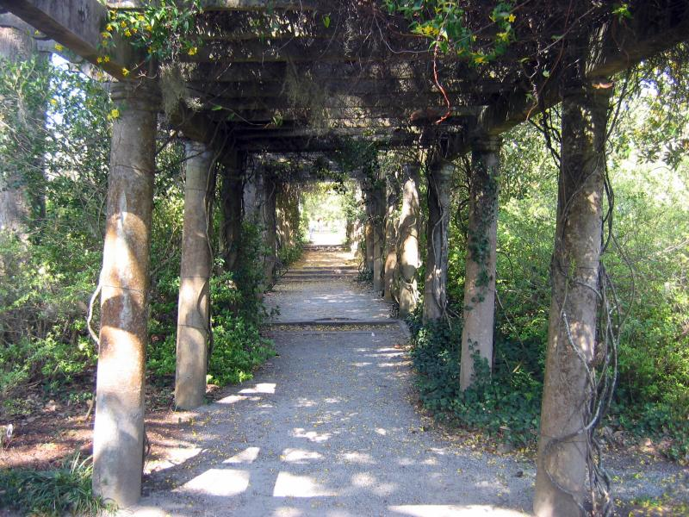

Slide 12
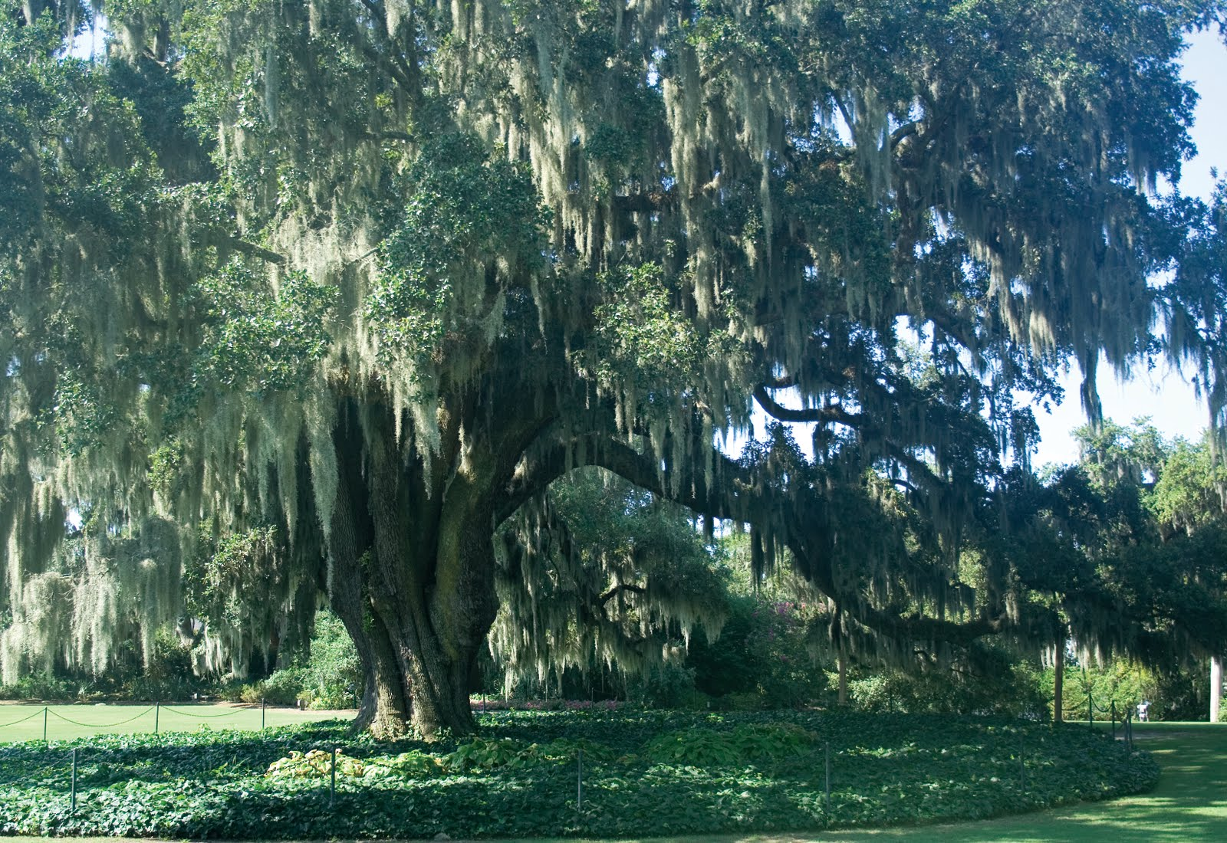

Slide 13
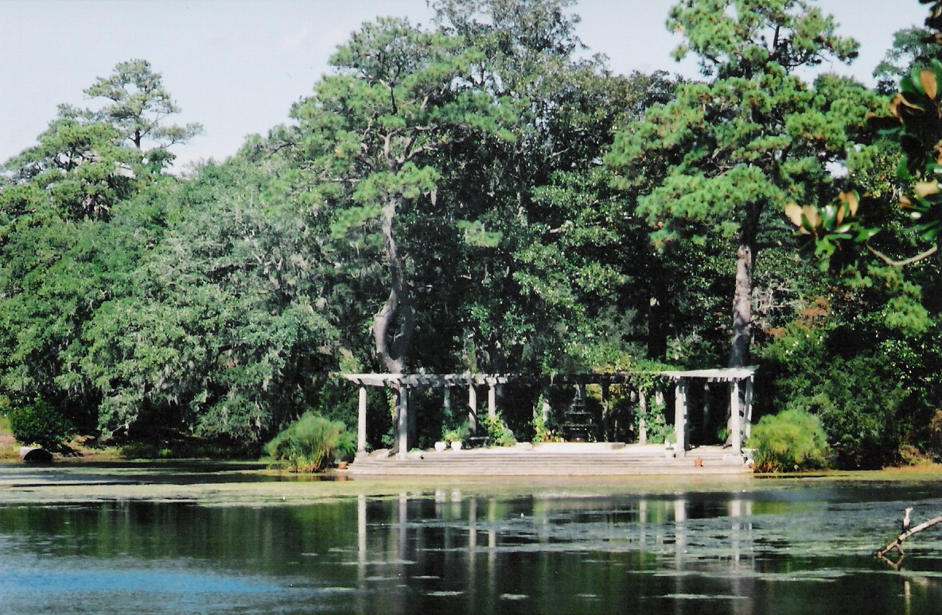

Slide 14
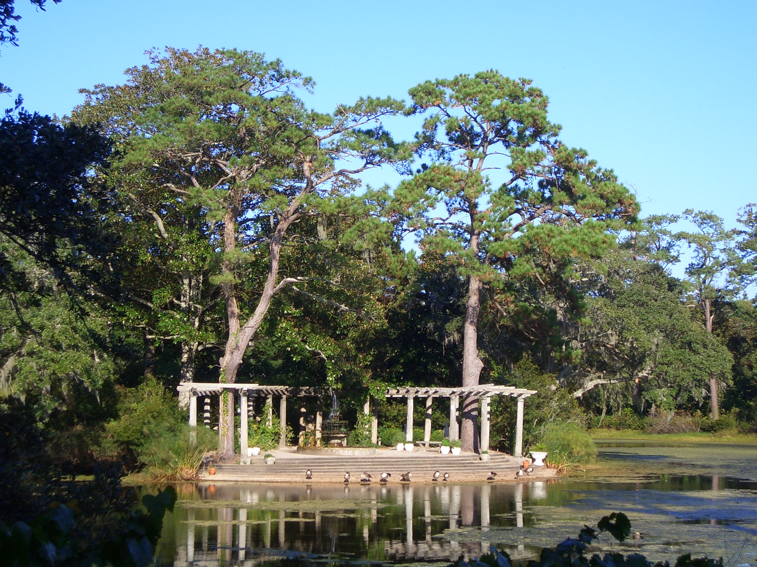

Slide 15
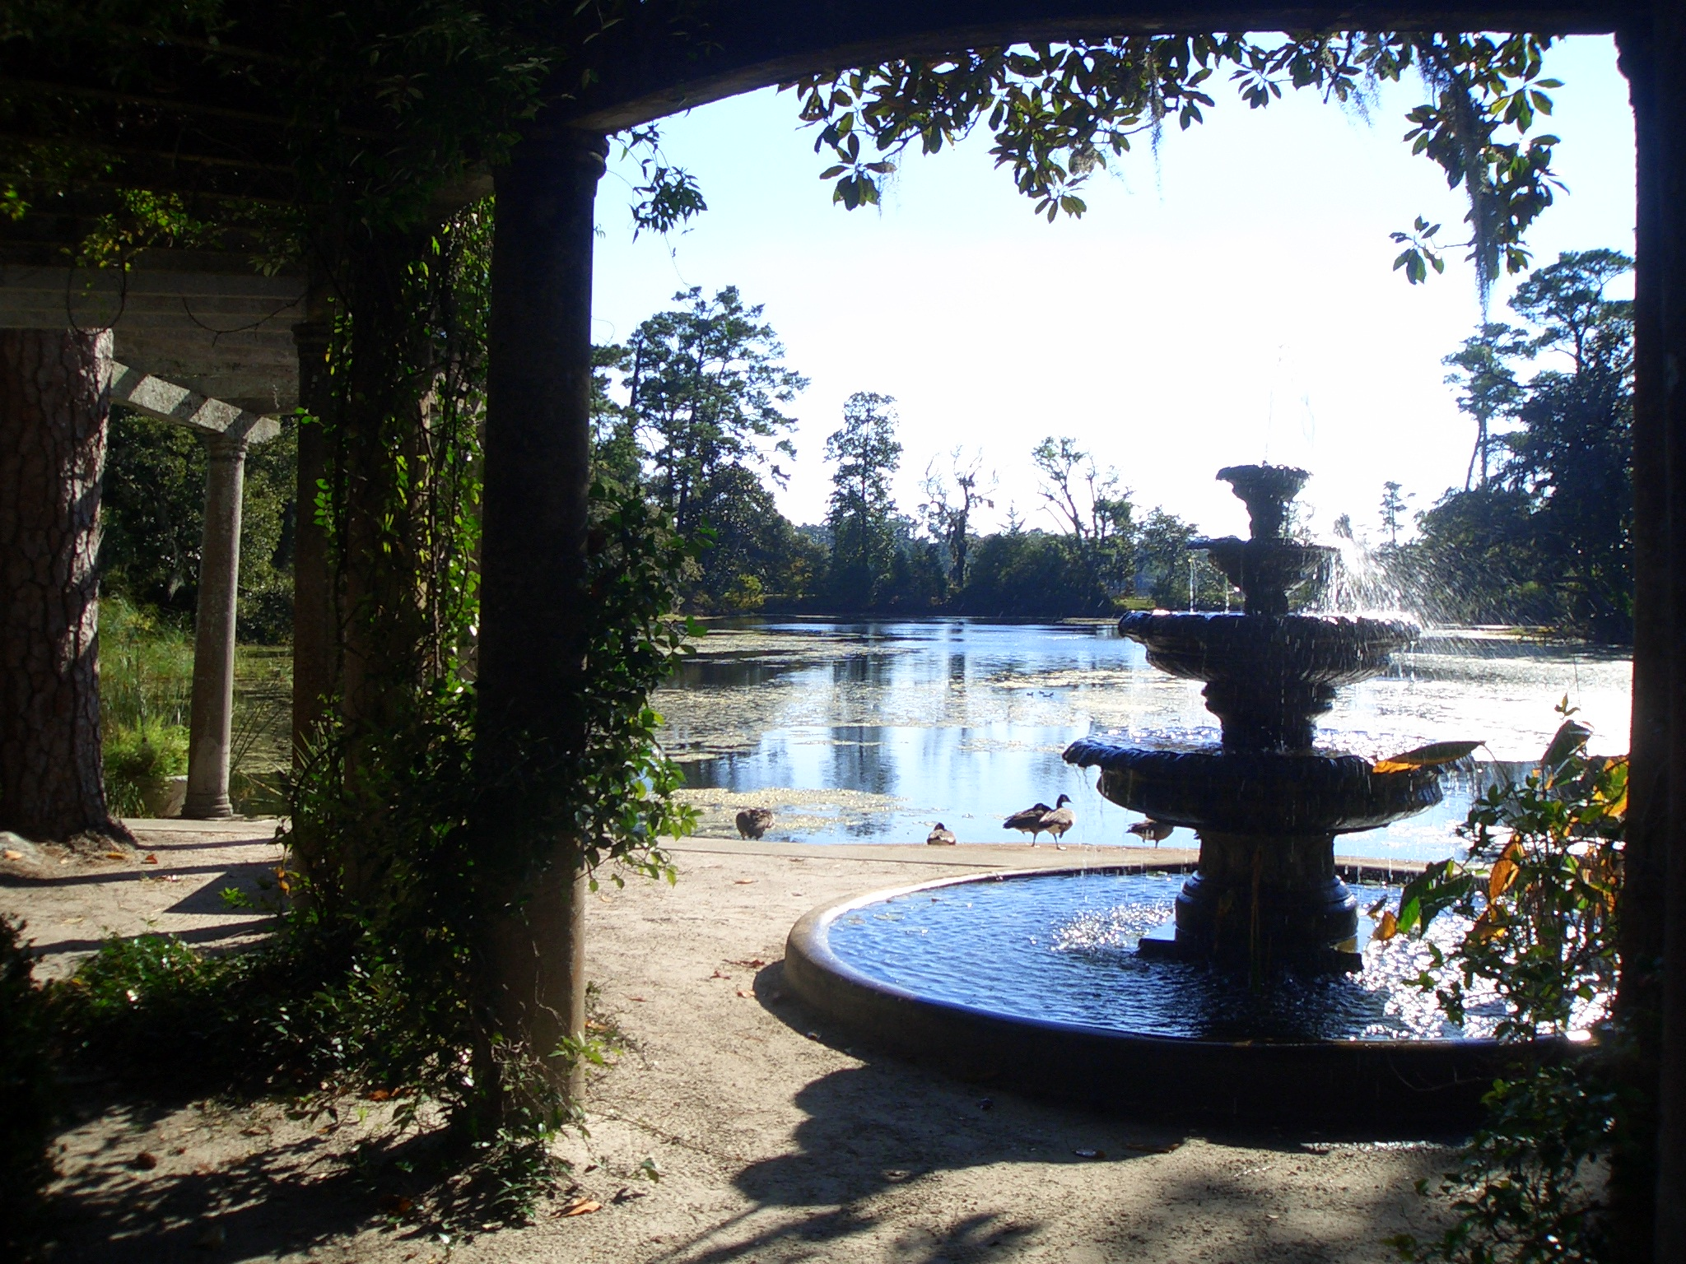

Slide 16
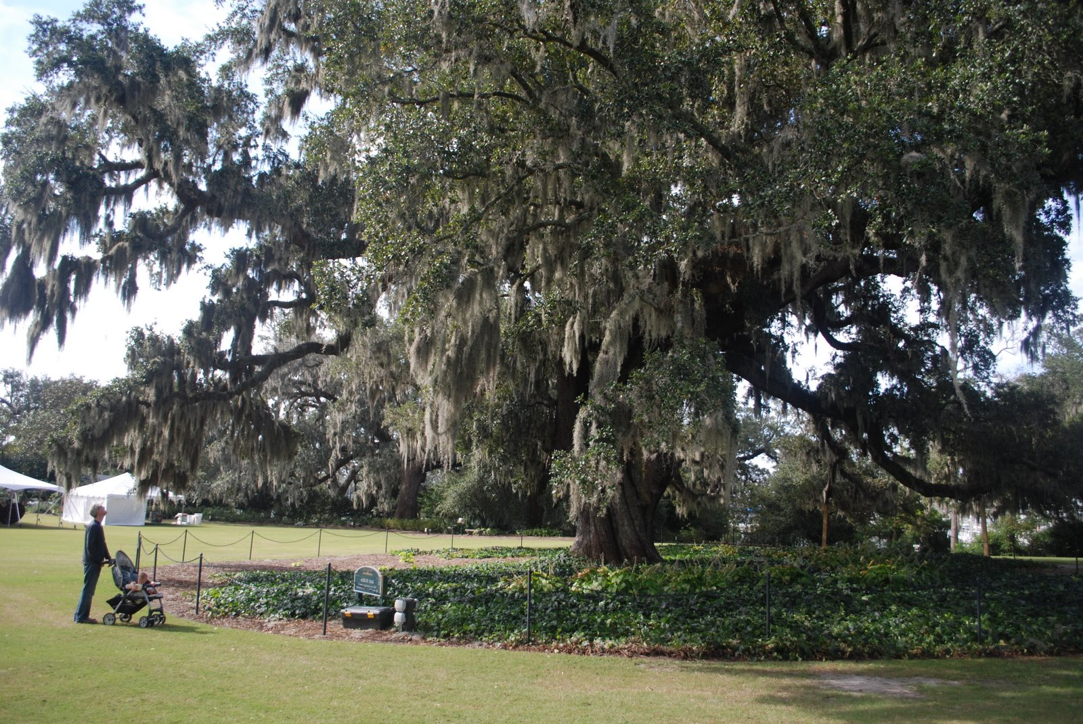

Slide 17
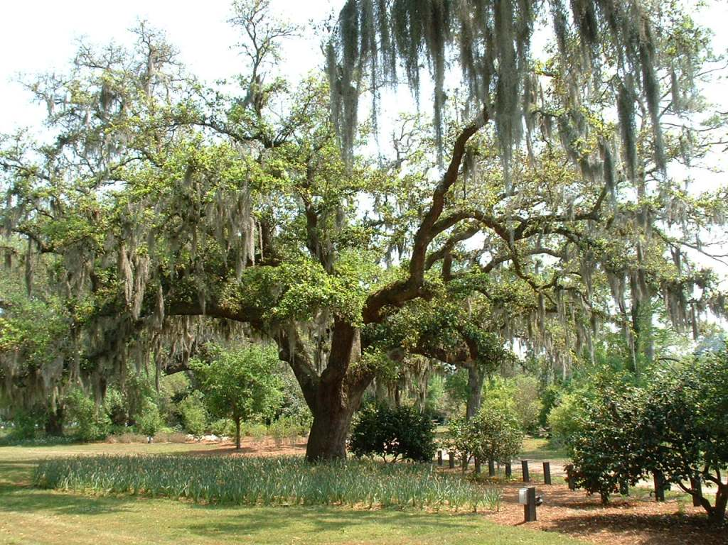

Slide 18
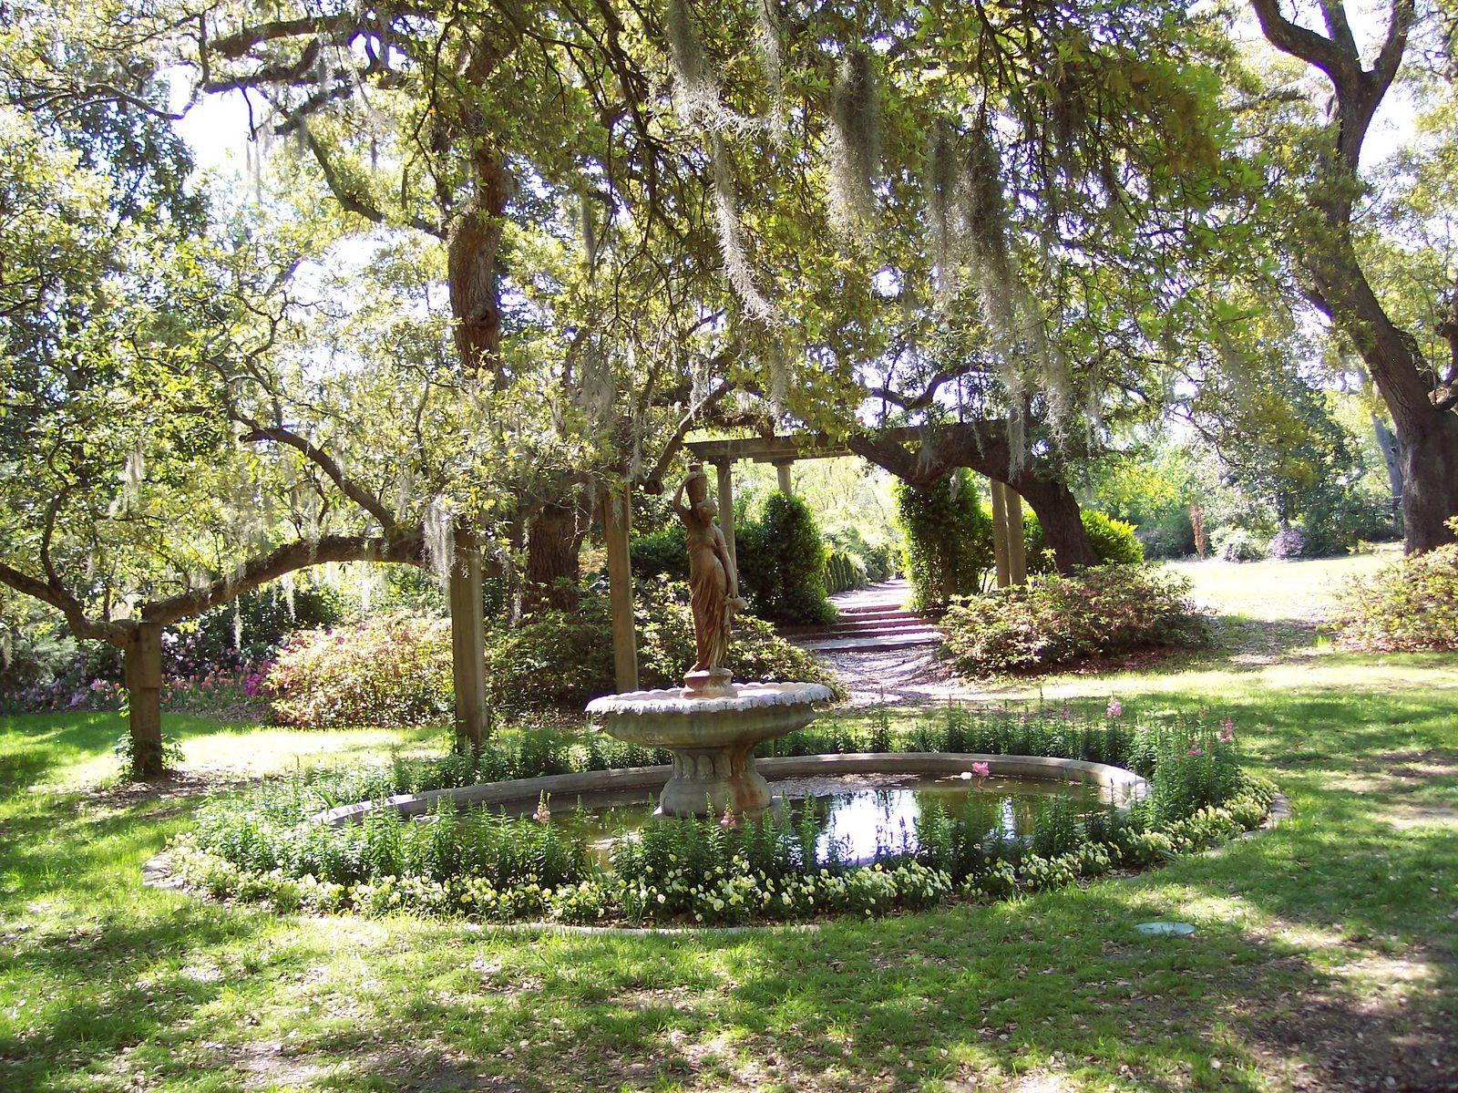

Slide 19
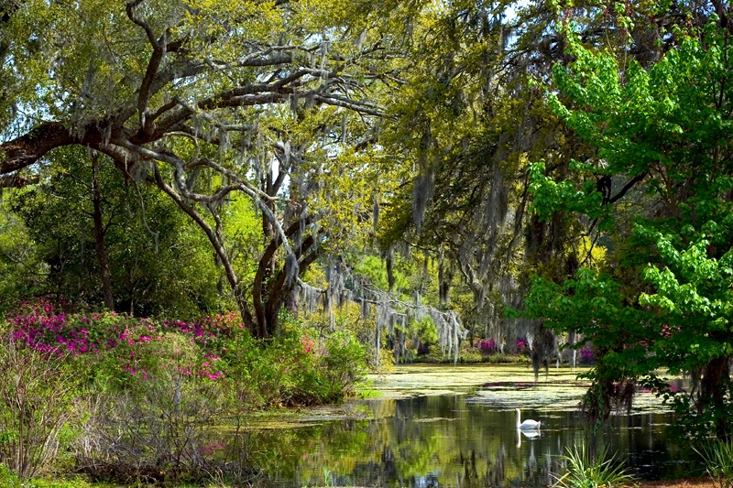

Slide 20
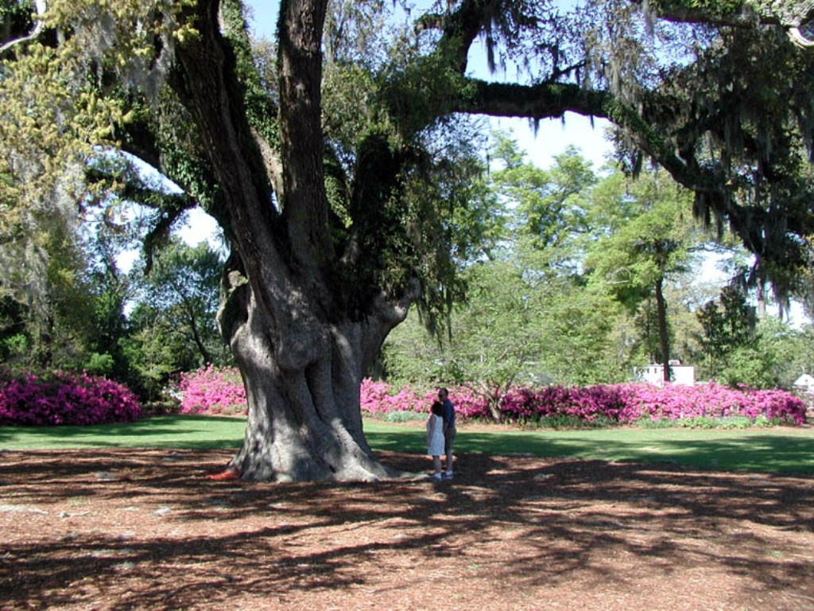

Slide 21
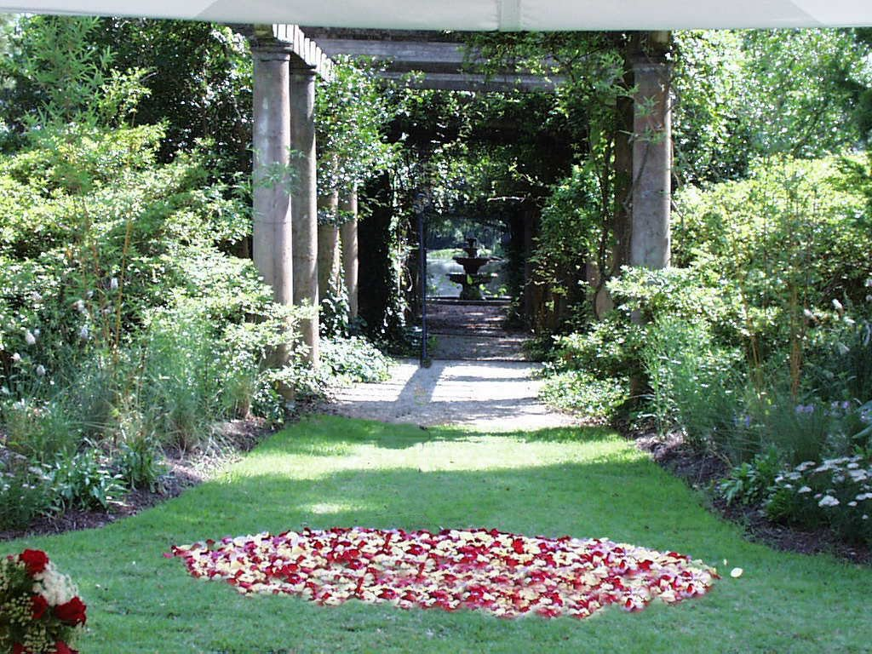

Slide 22
NORTH CAROLINA.-Biltmore Estate
Biltmore House es un Chateauesque mansión de estilo cerca de Asheville , Carolina del Norte , construida por George Washington Vanderbilt II entre 1889 y 1895.
Es la mayor propiedad privada de casa en el Estados Unidos ,con 12.500 m ² y con 250 habitaciones.
Sigue en manos de uno de los descendientes Vanderbilt y se presenta hoy como uno de los ejemplos más destacados restante de la Edad de Oro ,

Slide 23
y de los jardines significativo en el jardín a la francesa y del paisaje del jardín inglés estilos en los Estados Unidos .
En 2007, se clasificó en octavo lugar en la lista de Arquitectura favorita de Estados Unidos por el Instituto Americano de Arquitectos.
En la década de 1880, a la altura de la Edad de Oro , George Washington Vanderbilt , el hijo menor de William Henry Vanderbilt , comenzó a hacer visitas regulares con su madre, María Luisa Kissam Vanderbilt (1821-1896),a la zona de Asheville .

Slide 24
Le encantaba el paisaje y el clima tanto que decidió crear su propia finca de verano en la zona, que él llamó su "fuga pequeña a la montaña", al igual que sus hermanos y hermanas mayores habían construido casas opulentas de verano en lugares como Newport , Rhode island , y Hyde Park , Nueva York .
Deseando lo mejor, Vanderbilt emplea al arquitecto paisajista Frederick Law Olmsted en el diseño de la base, con los jardines de inmediato en el jardín a la francesa de estilo, más allá de los del paisaje del jardín de estilo inglés .

Slide 25
Más allá de estos fueron los bosques naturales y tierras agrícolas con el propósito rústico de tres millas carretera de acceso (5 km) de paso.
Gifford Pinchot y más tarde Carl Schenck fueron contratados para manejar los bosques, con Schenck se establece el programa de educación forestal por primera vez en los EE.UU., la Escuela Forestal Biltmore , en la finca en 1898.
La intención de que la propiedad podría ser a sí mismo, Vanderbilt estableció científicos forestales programas, aves de corral granjas, ganado fincas, granjas porcinas y productos lácteos.

Slide 26
Los Vanderbilt invitaron a la familia y amigos de todo el país a la finca opulenta.
Entre los invitados notables a la finca en los últimos años han incluido la autora Edith Wharton , el novelista Henry James , el magnate Bill Gates, Su Alteza Real el Príncipe de Gales , y los presidentes McKinley, T. Roosevelt , Wilson, Nixon , Carter , and Obama.
Vanderbilt había prestado poca atención a la empresa familiar o de sus propias inversiones, y se cree que la construcción y mantenimiento de Biltmore agotado gran parte de su herencia.

Slide 27
Después de Vanderbilt en 1914 murió de complicaciones de una emergencia apendicectomía , su viuda, Edith Stuyvesant Vanderbilt , completó la venta de 85.000 de los originales 507 km ² al gobierno federal.
Esto fue para llevar a cabo el deseo de su marido que la tierras se mantuvieran inalteradas, y que la propiedad se convirtiera en el núcleo de la Selva nacional Pisgah .
La finca abarca en la actualidad aproximadamente más de (32 km ²) y está dividido en dos por el amplio río francés.

Slide 28
Es propiedad de la Compañía de Biltmore, la cual es controlada por el nieto de Vanderbilt, William AV Cecil, I , y dirigido por su hijo, William Cecil AV II , el bisnieto de George Washington Vanderbilt.
En 1964, fue designado como Monumento Histórico Nacional .
La granja de productos lácteos se dividieron en las granjas Biltmore , dirigidas por el hermano William Cecil, George Henry Vanderbilt Cecil .
Convirtió la lechería en la ex Bodega Biltmore
La finca sigue siendo una importante atracción turística en el Oeste de Carolina del Norte y cuenta con más de 900.000 visitantes cada año..

Slide 29
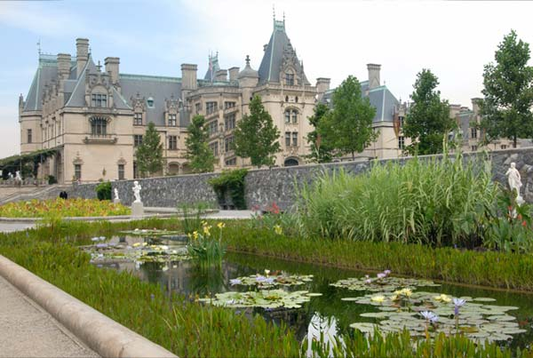

Slide 30
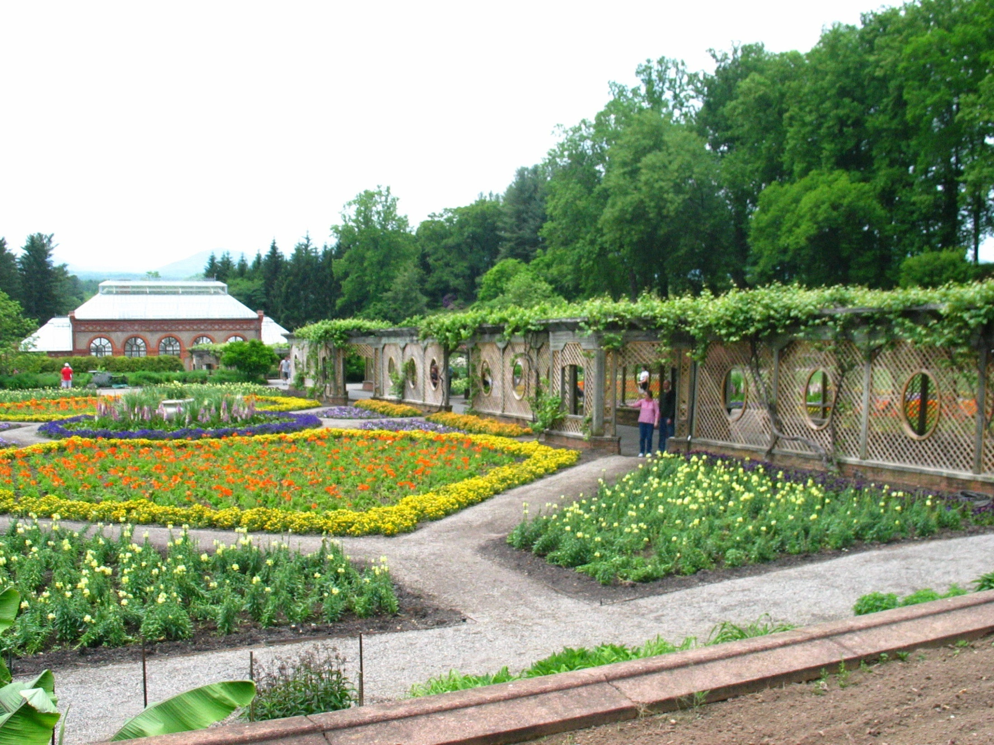

Slide 31
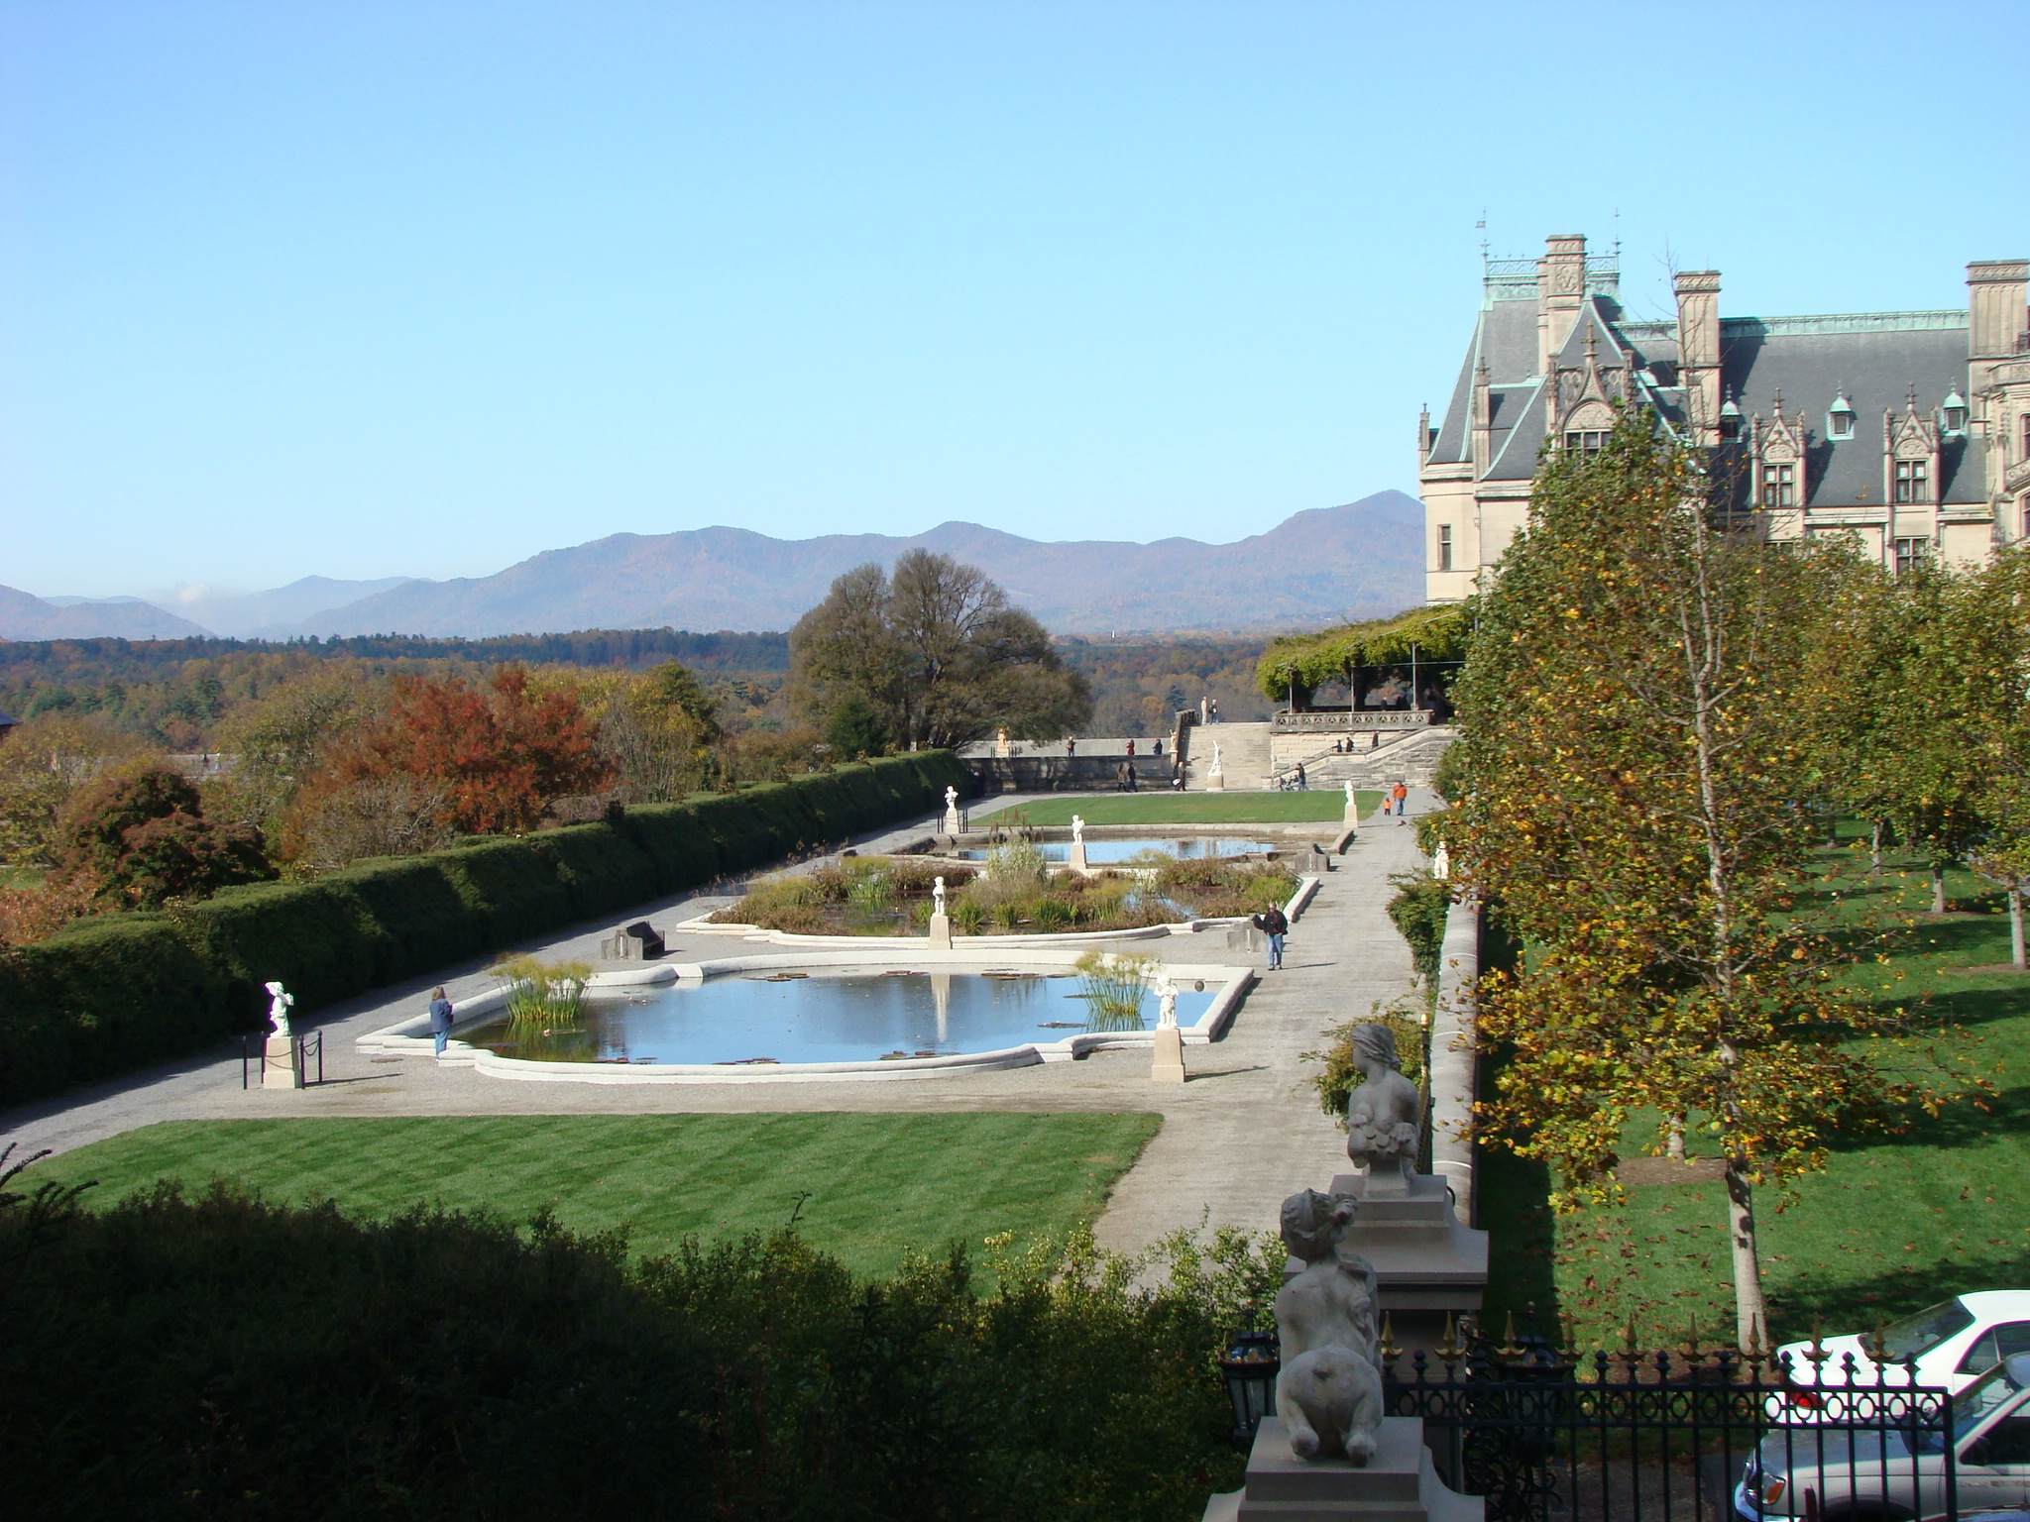

Slide 32
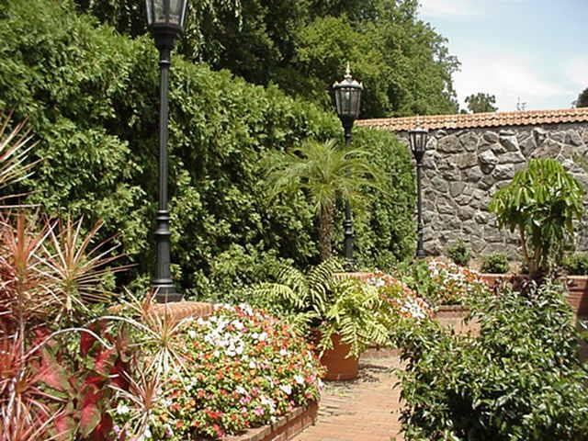

Slide 33
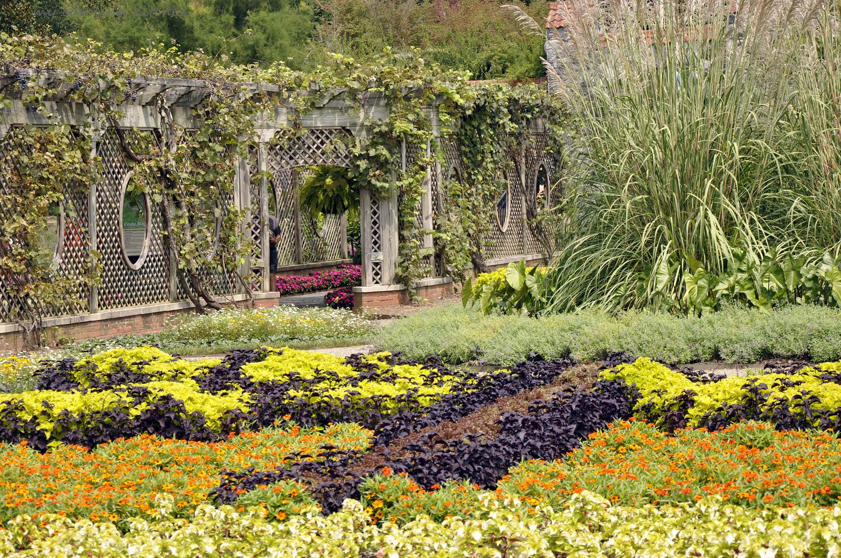

Slide 34
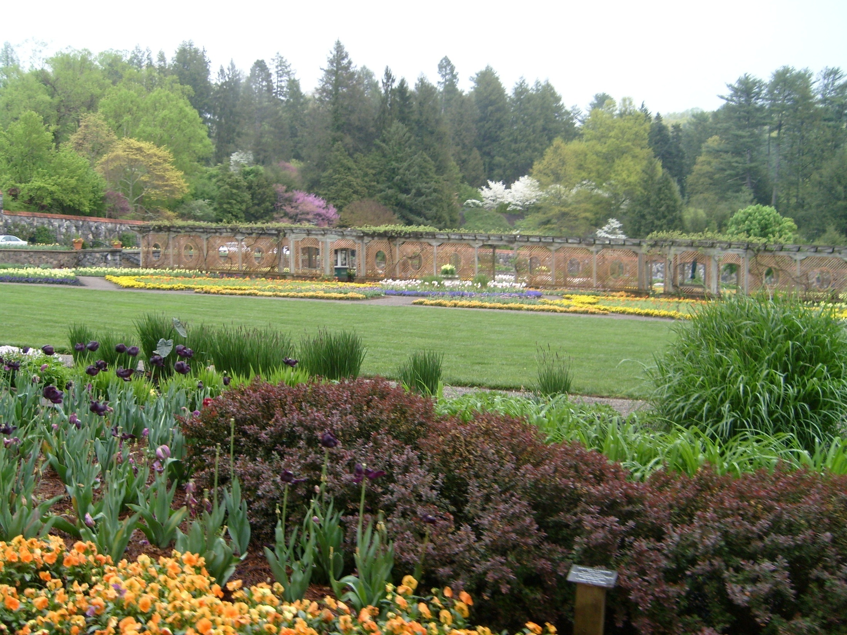

Slide 35
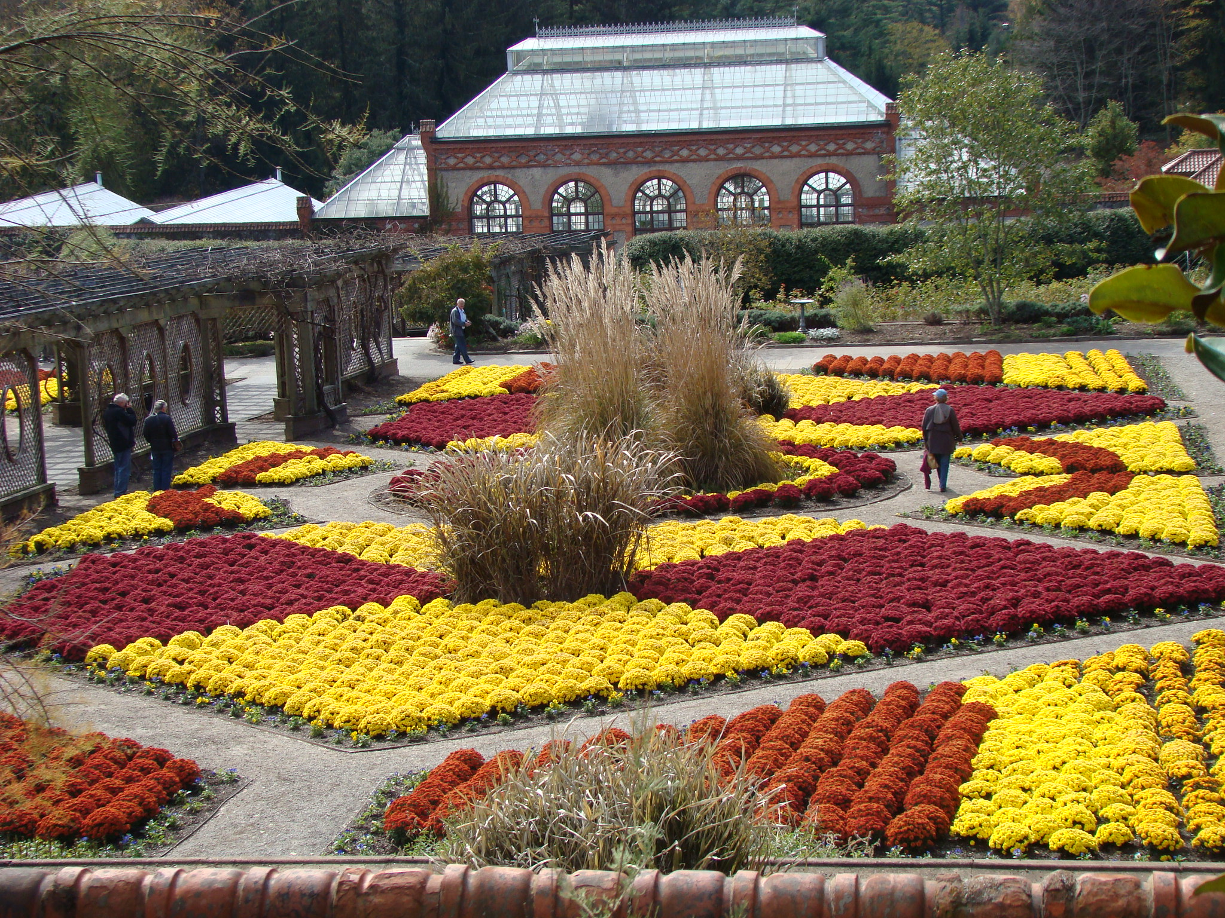

Slide 36
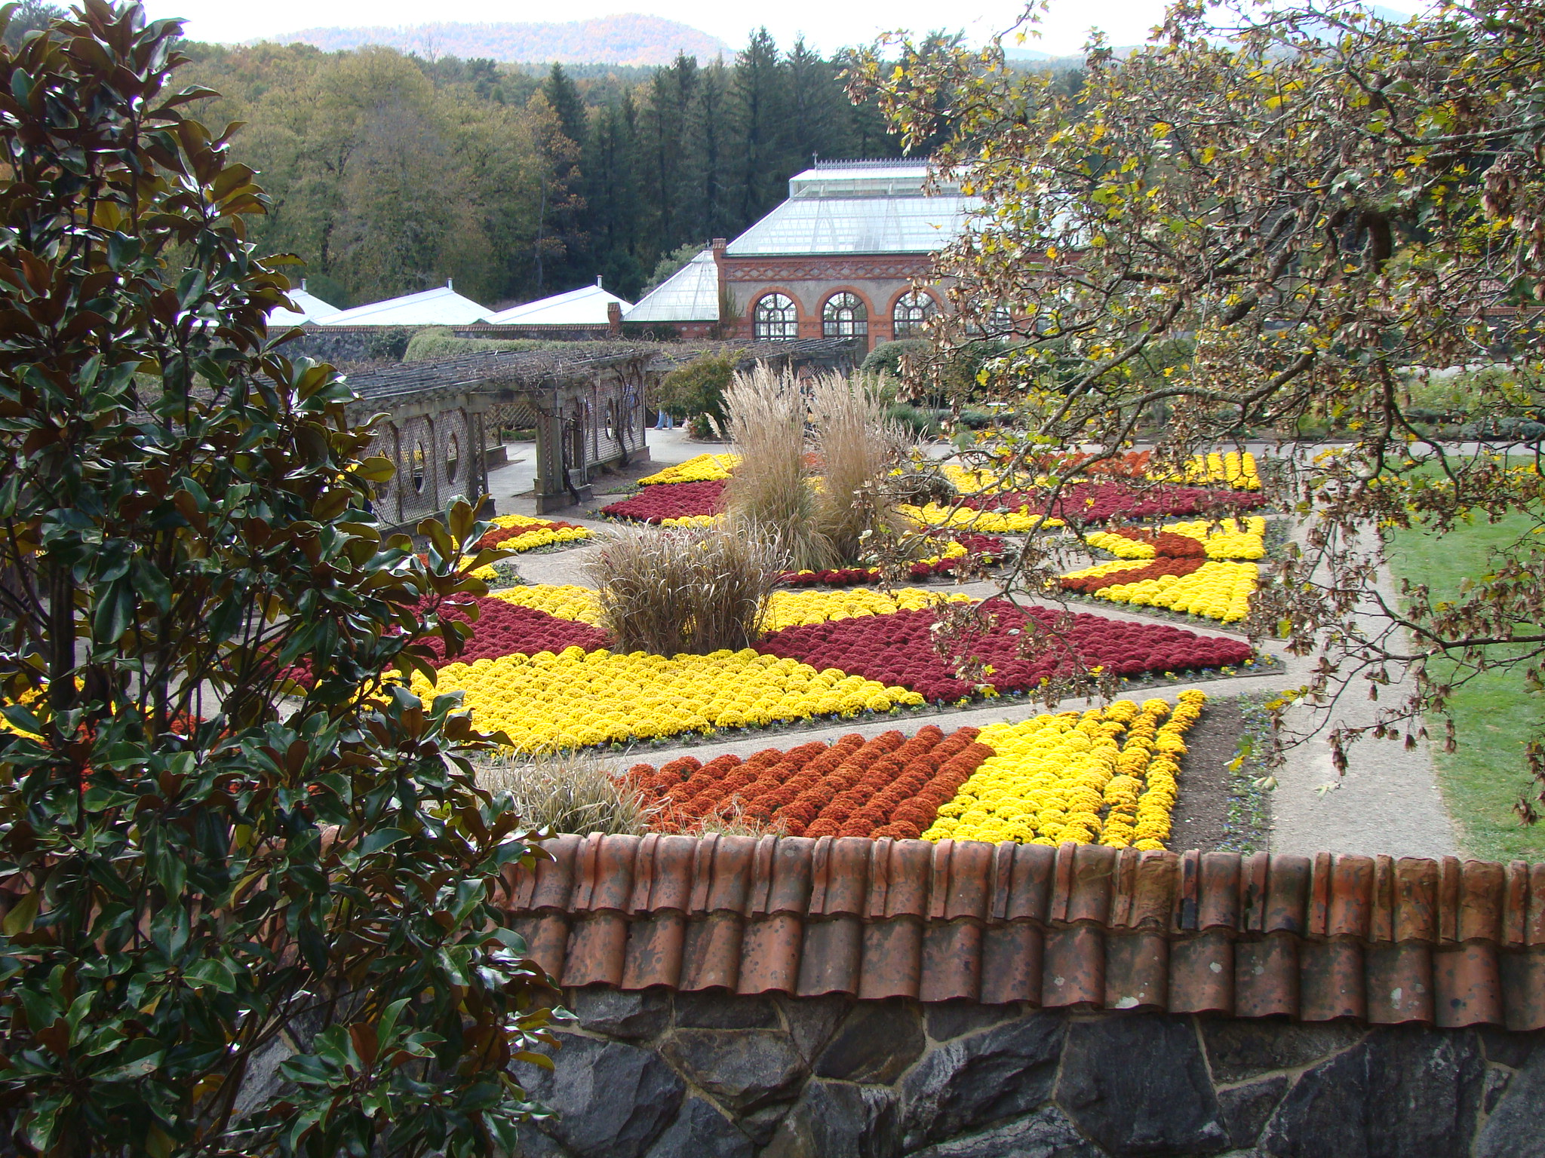

Slide 37
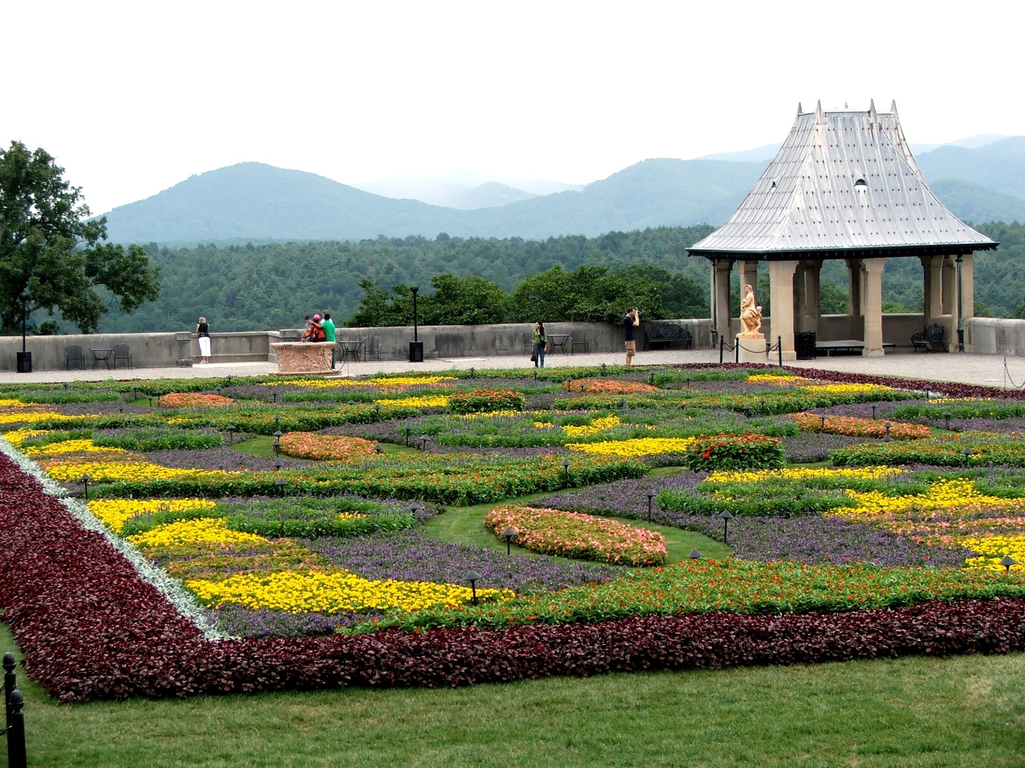

Slide 38
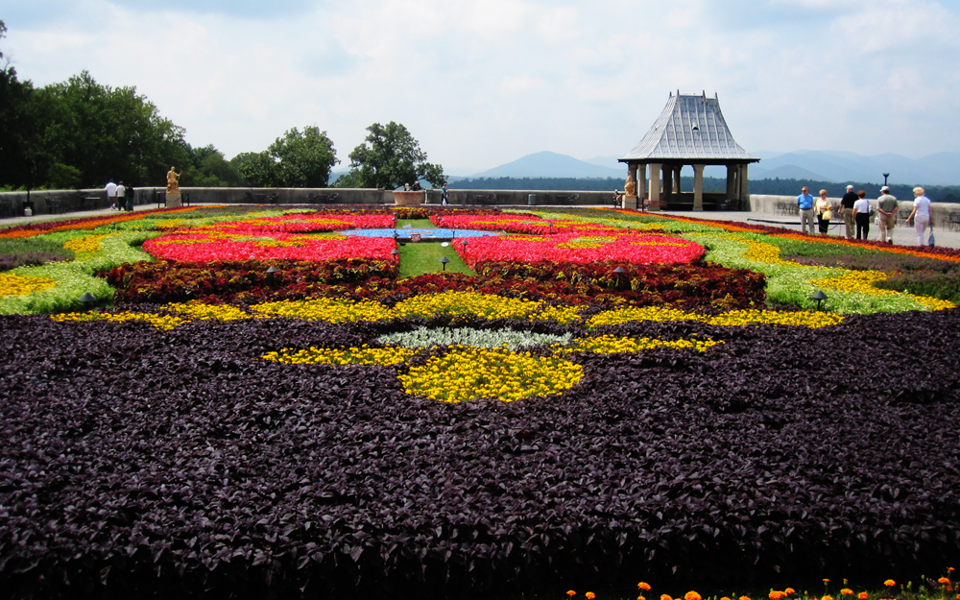

Slide 39
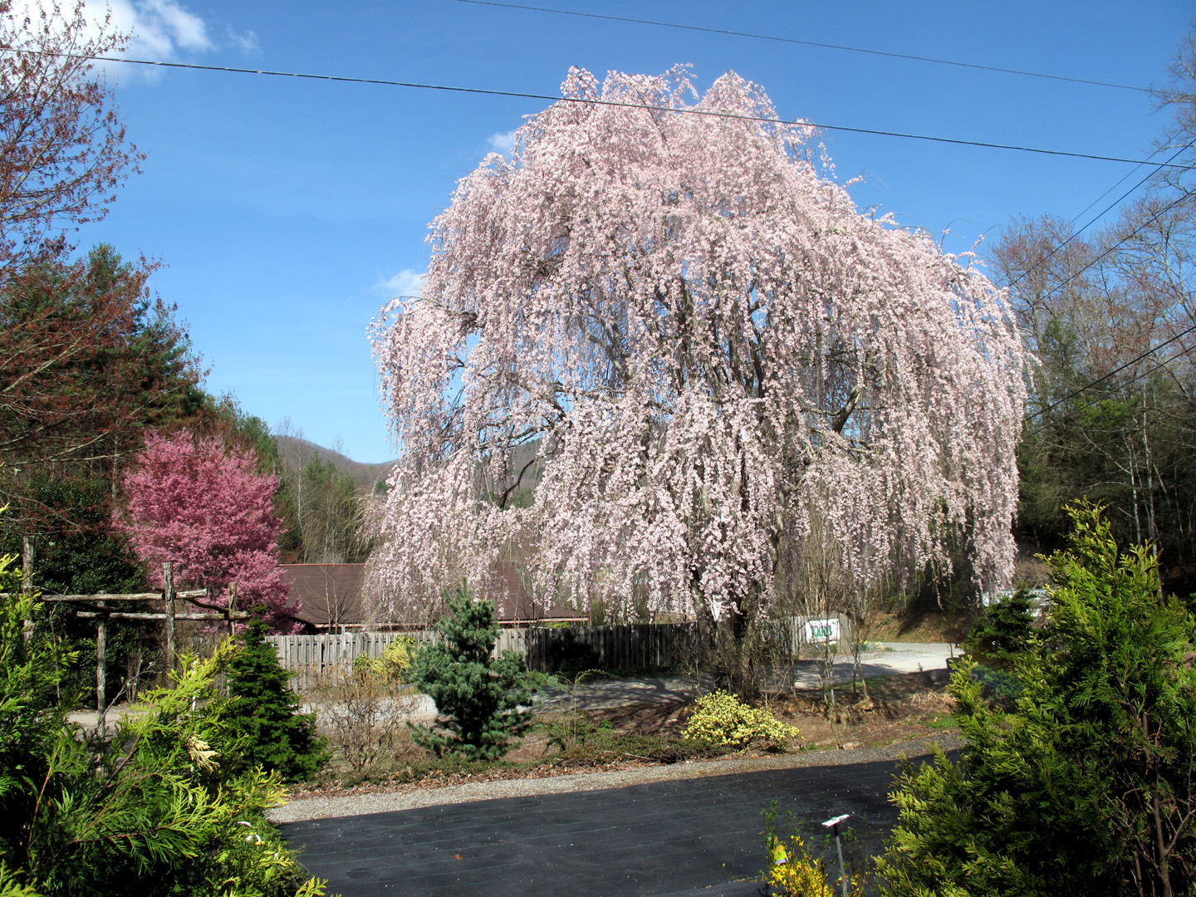

Slide 40
NORTH CAROLINA.
-Daniel Stowe Botanical Garden
Daniel Stowe Botanical Garden es un jardín botánico ubicado en 1,5 km ² de prados naturales, bosques y el lago de propiedad en Belmont, Carolina del Norte .
Fundado por Daniel J. Stowe, un ejecutivo de la textil se retiró de Belmont, que incluye grandes jardines, áreas naturales circundantes, incluyendo un sendero arbolado, fuentes cristalinas, y un Conservatorio de orquídeas.
El sitio atractivo jardín tiene una larga historia de uso por parte de sus habitantes.

Slide 41
El sitio atractivo jardín tiene una larga historia de uso por parte de sus habitantes.
Originalmente, los nativos americanos de la Catawba y tribus Cherokee, pescaban, cazaban y criaron familias aquí.
Más tarde, la zona fue el hogar de los primeros colonos europeos.
En los últimos años, prados del jardín se han utilizado como pasto para los animales de granja, aunque la mayor parte del sitio está cubierto por bosques caducifolios y bosques de pinos maduros.

Slide 42
A pesar de una instalación relativamente nueva, Daniel Stowe Jardín Botánico tiene una relación histórica muy antigua.
El botánico francés André Michaux montó y se dirigió a través de la propiedad del jardín en 1795.
Michaux ha encontrado nuevas plantas en el condado de Gaston , no lejos del jardín actual, incluyendo el Magnolia de hoja ancha.
Más de 200 años más tarde en estas mismas tierras de cultivo, el jardín fue sede de la inauguración de 0,45 km 2 ampliadas, el 9 de octubre de 1999.

Slide 43
La oportunidad de unirse como miembro fundador terminó con 5.297 miembros.
Hoy en día, de pie centinela en la nueva área es la de Robert Lee Stowe visitantes Pavilion, de color amarillo pálido con estuco paredes de frente por 20 columnas toscanas blancas y rematado con un tejado de cobre.
En el exterior, los huéspedes encuentran 40.000 m 2 de frondosos jardines, con 12 fuentes cristalinas, además de unos 800 m. de senderos en el bosque.

Slide 44
El Conservatorio de orquídeas de la región es sólo conservatorio público dedicado a la exhibición de plantas tropicales.
Inaugurado en enero de 2008, cuenta con una amplia gama de plantas que permiten a los huéspedes aprenden acerca de los ecosistemas tropicales de todo el mundo.
Durante todo el año en la pantalla se incluyen una selección de las orquídeas.
Cada invierno, el jardín presenta sus espectaculares orquídeas, y en el otoño, las mariposas convertido en un atractivo añadido importante en la pantalla.

Slide 45
El conservatorio de orquídeas hace que el jardín de un verdadero centro de todo el año, para servir no sólo al público en general, pero los escolares de la región.
Temas educativos varían según la temporada y por el grupo de edad, pero la mayoría se centran en cualquiera de la horticultura y la jardinería o algún aspecto de la ciencia o la conservación de la vida.
La serie de programas escolares basados ​​en el currículo, diseñado específicamente para jardín de infantes hasta nivel de quinto grado para cumplir con las metas establecidas por el Curso de Carolina del Norte de estudio estándar.

Slide 46
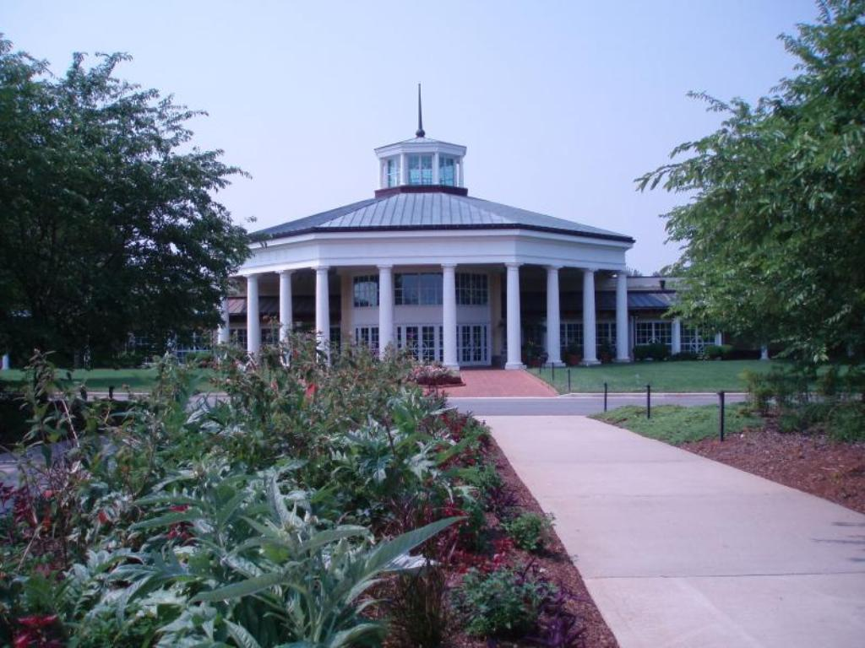

Slide 47
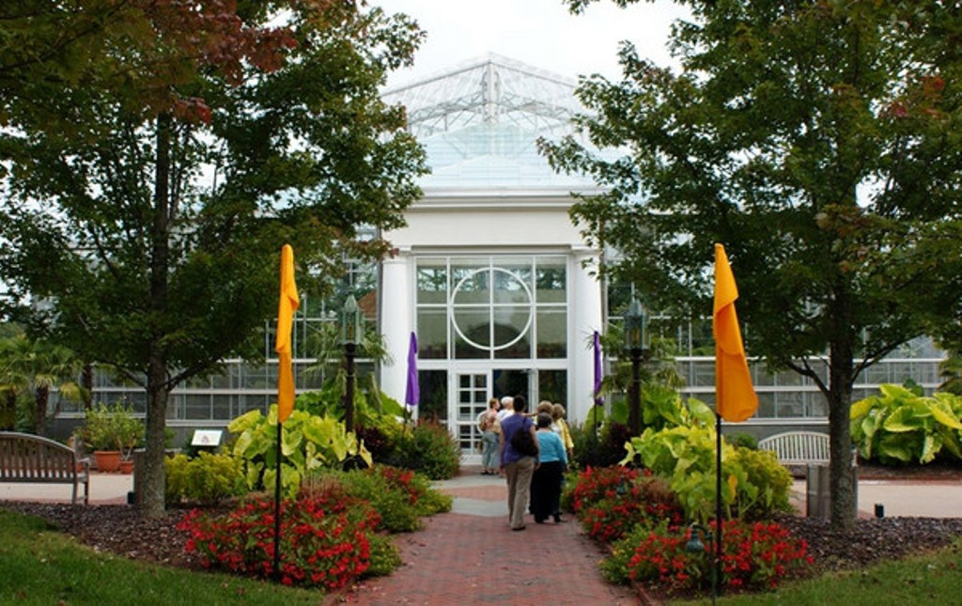

Slide 48
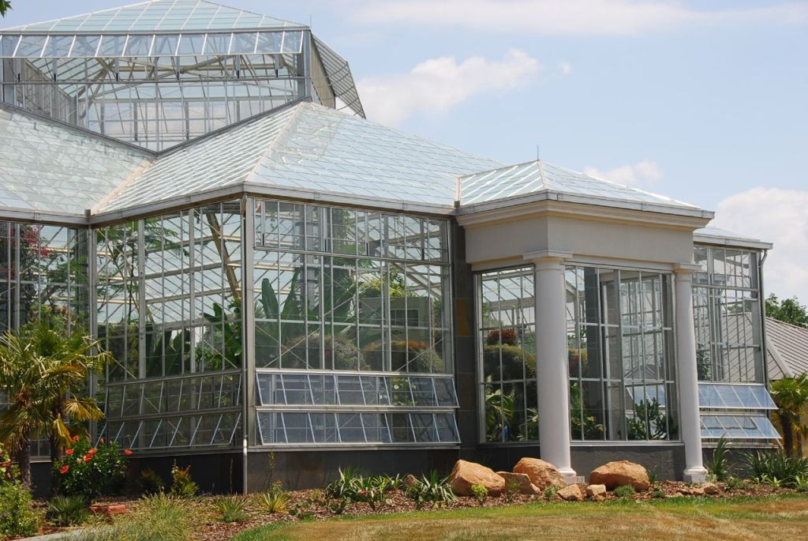

Slide 49
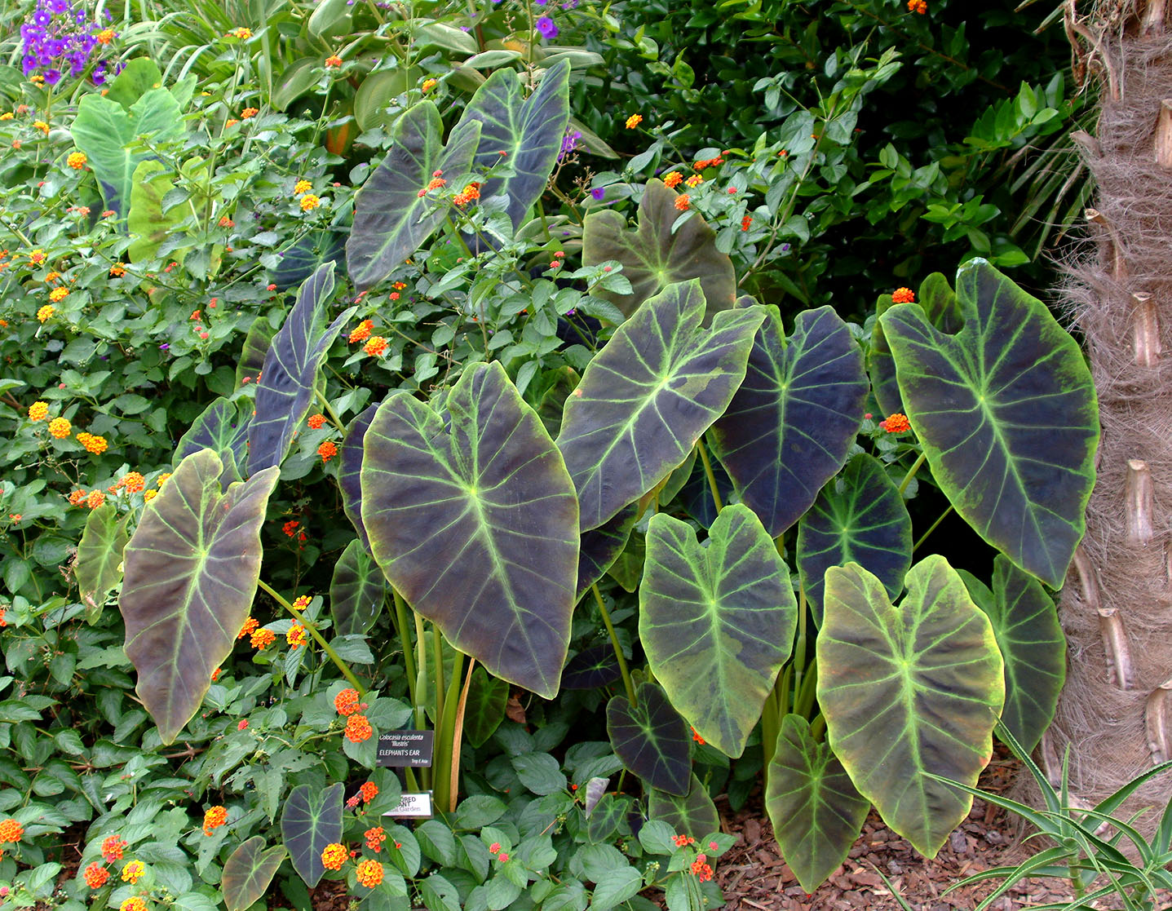

Slide 50
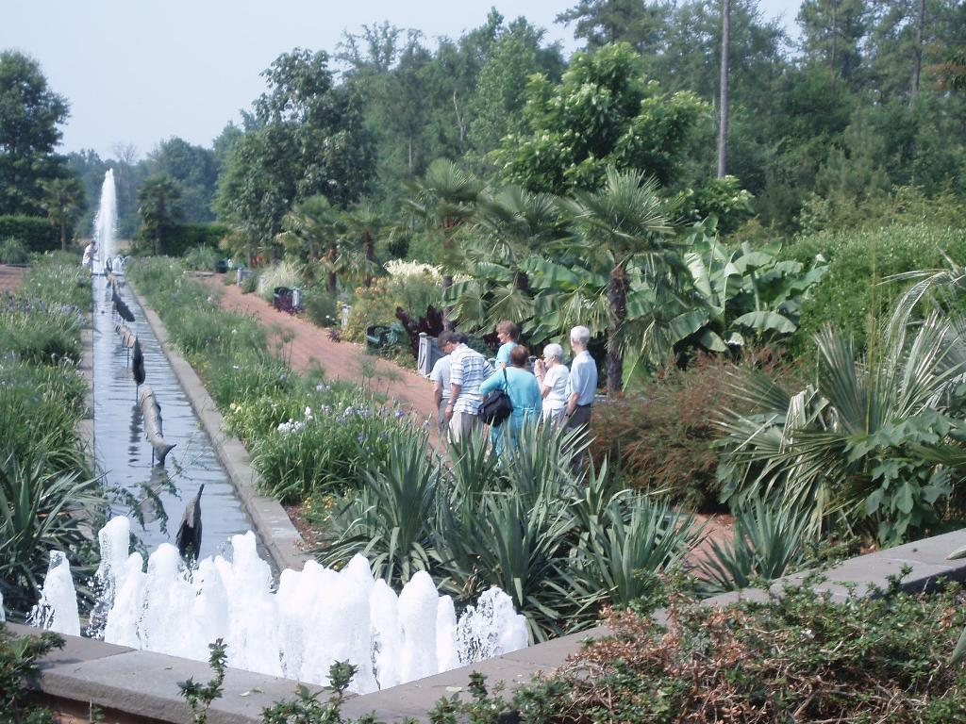

Slide 51
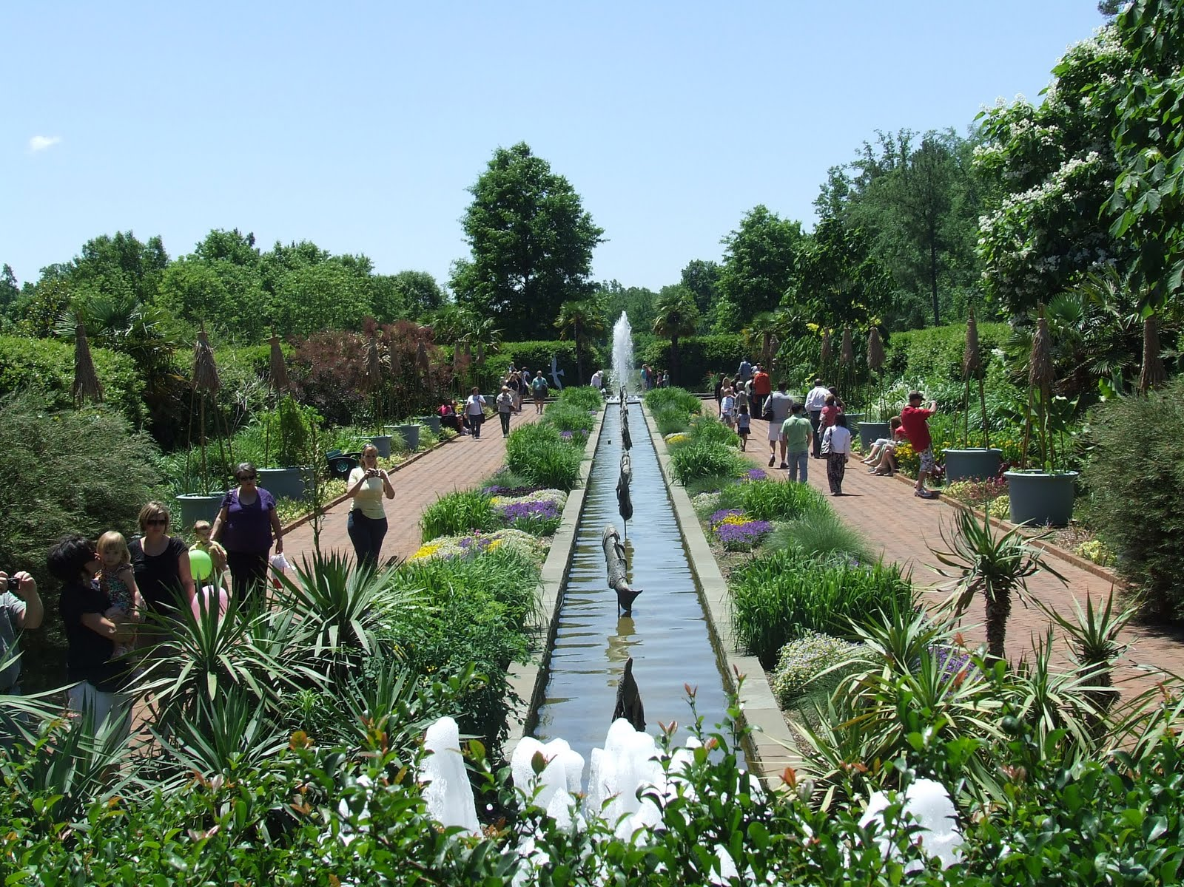

Slide 52
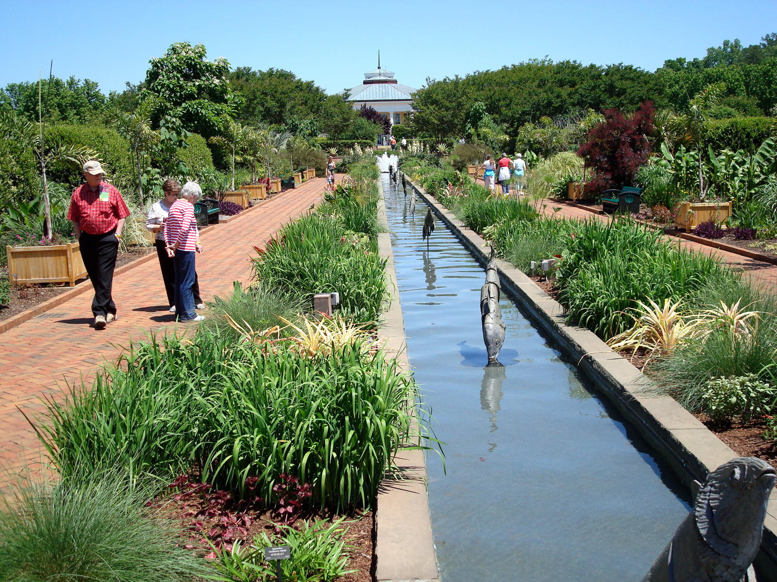

Slide 53
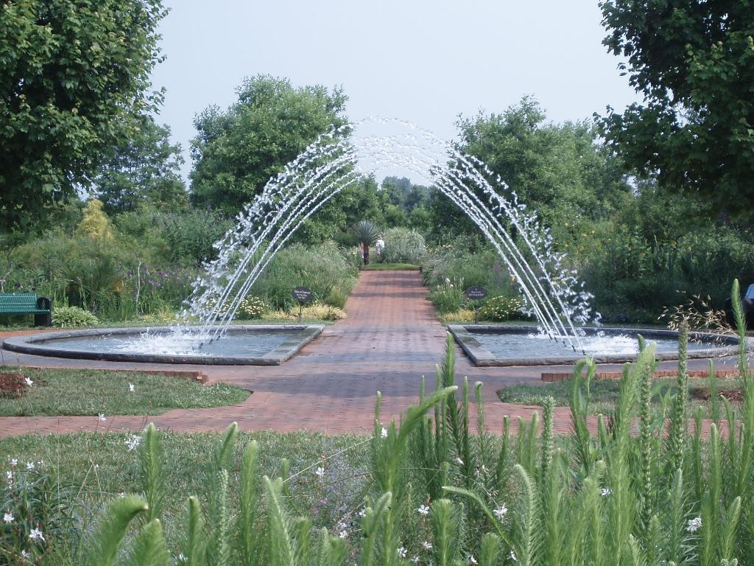

Slide 54
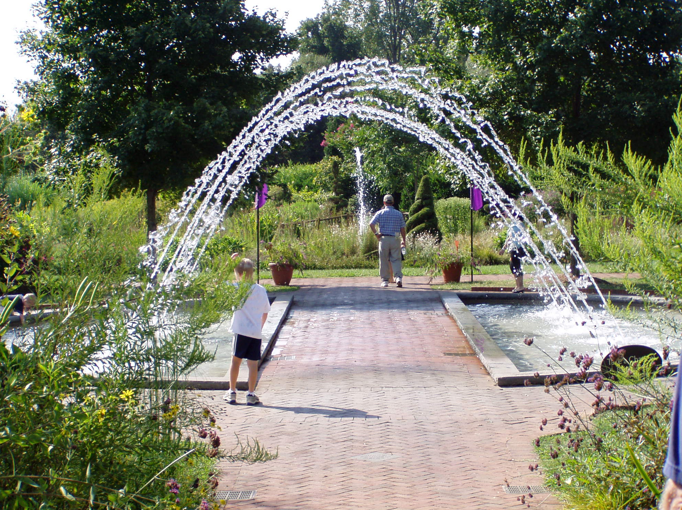

Slide 55
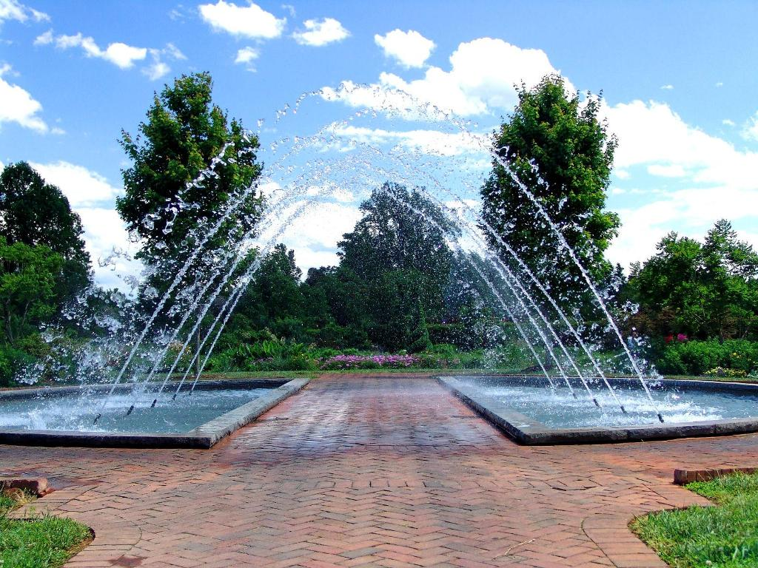

Slide 56
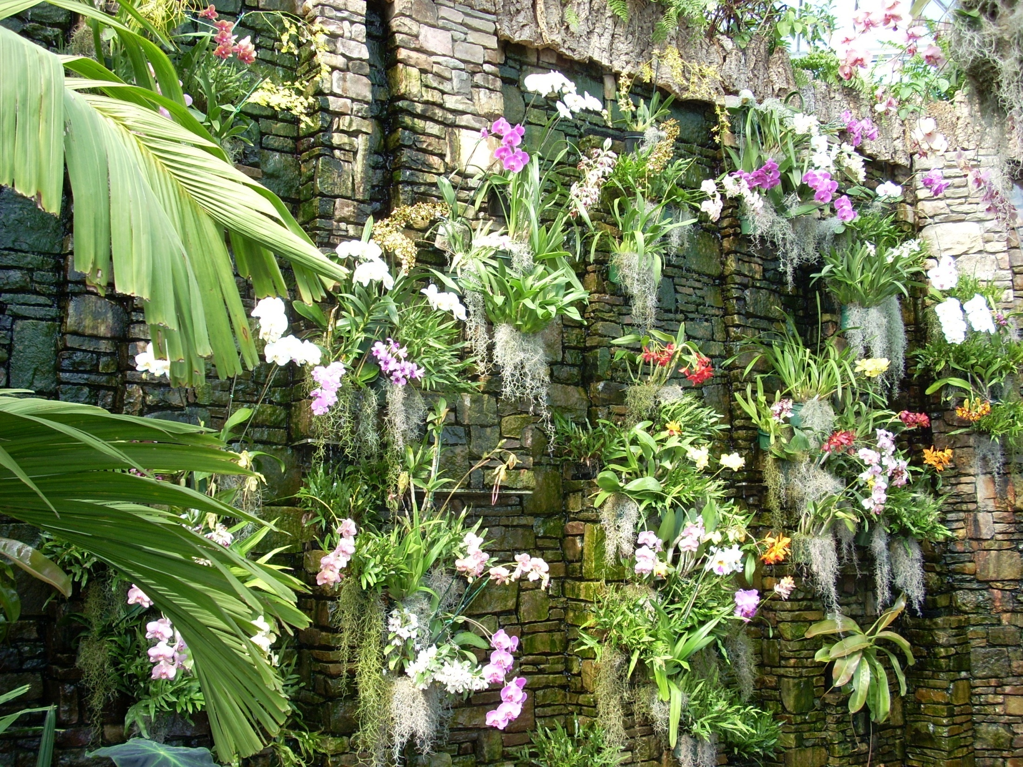

Slide 57
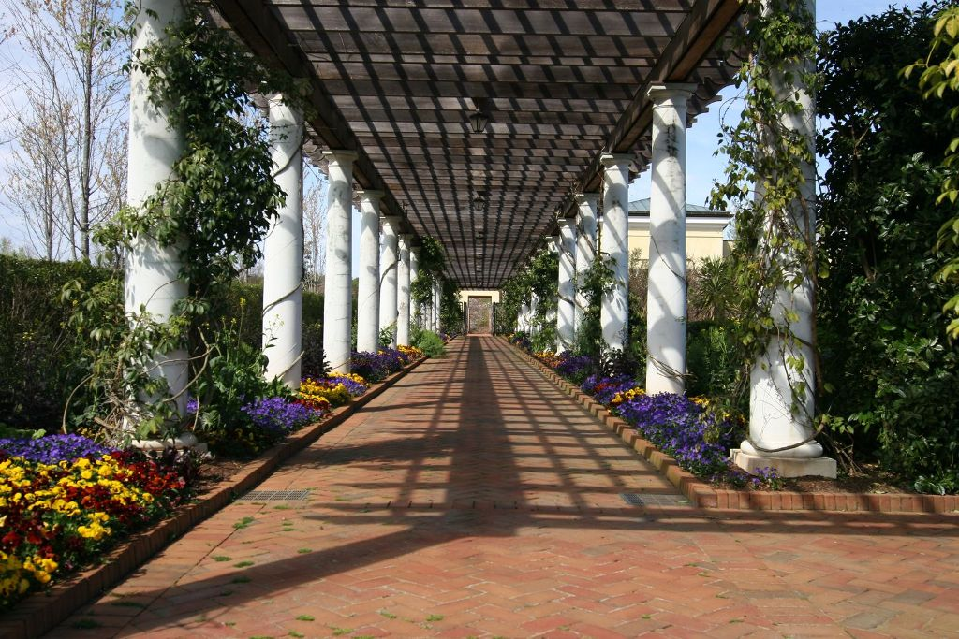

Slide 58
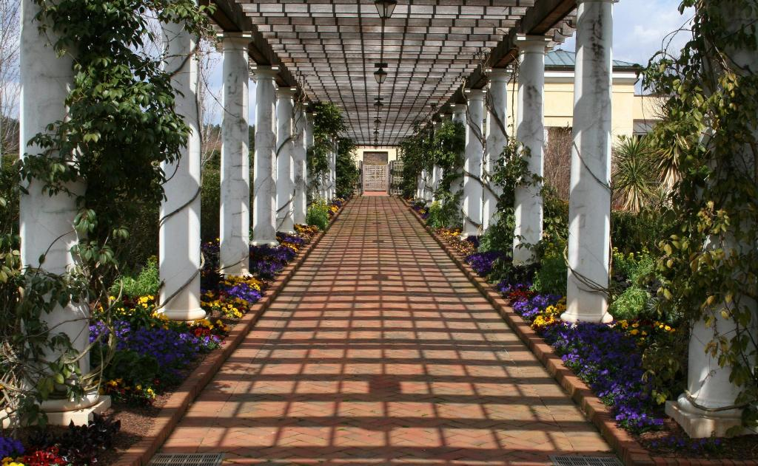

Slide 59
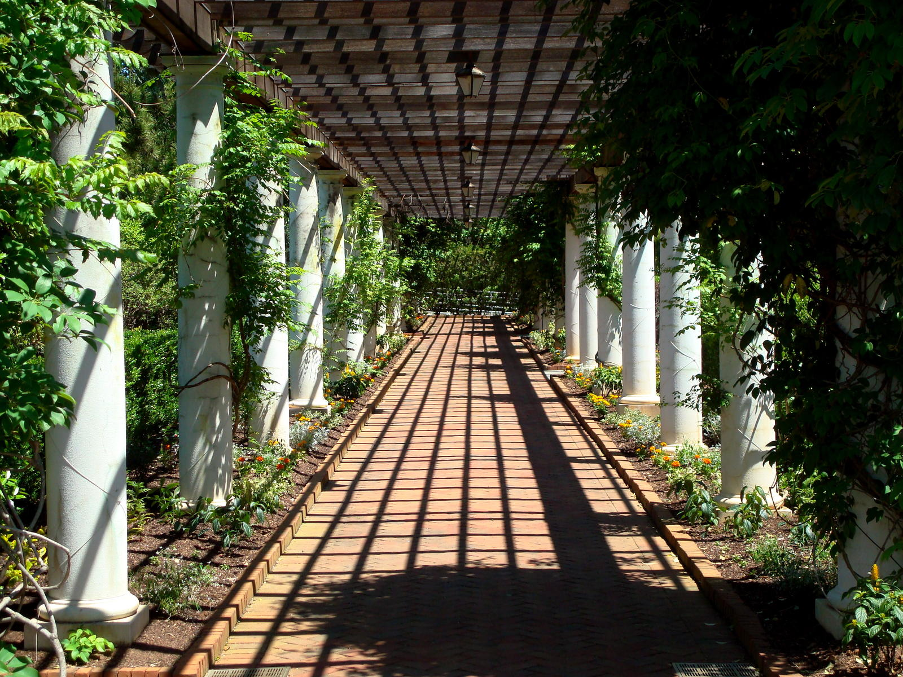

Slide 60
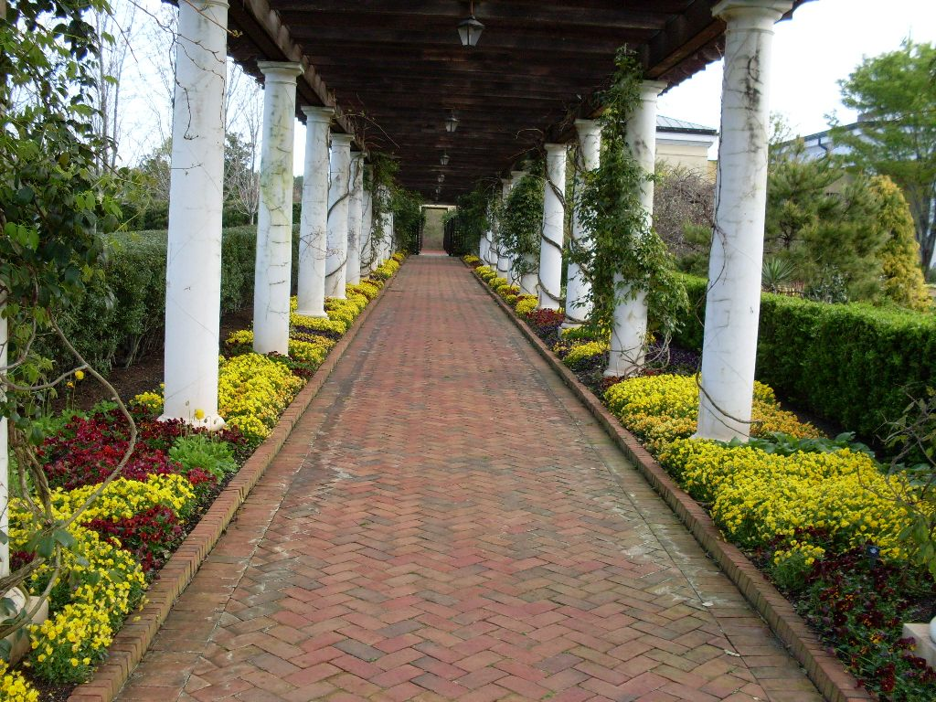

Slide 61
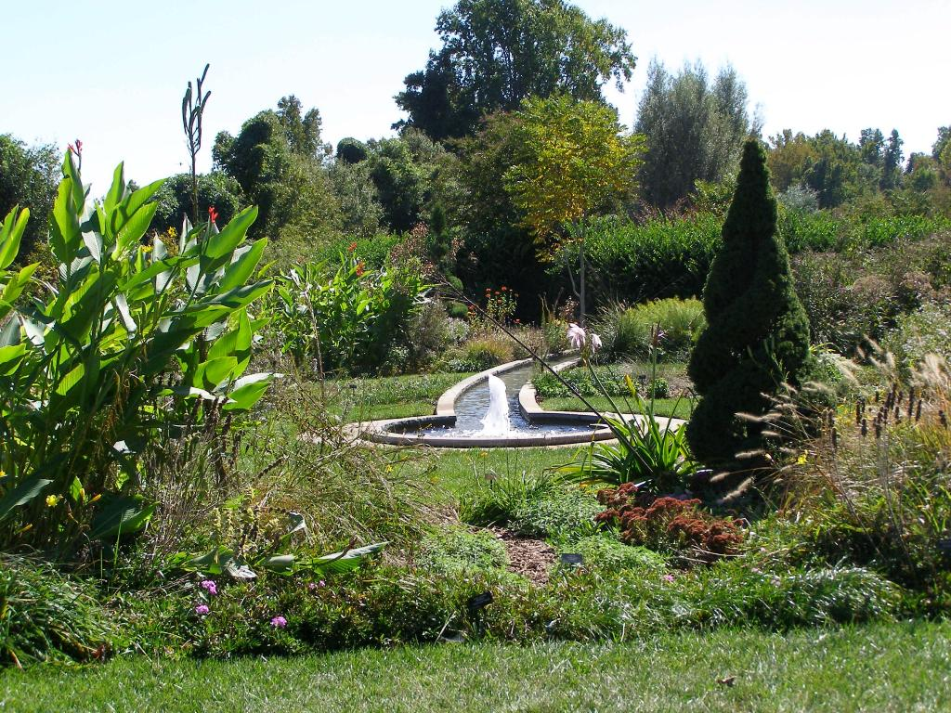

Slide 62
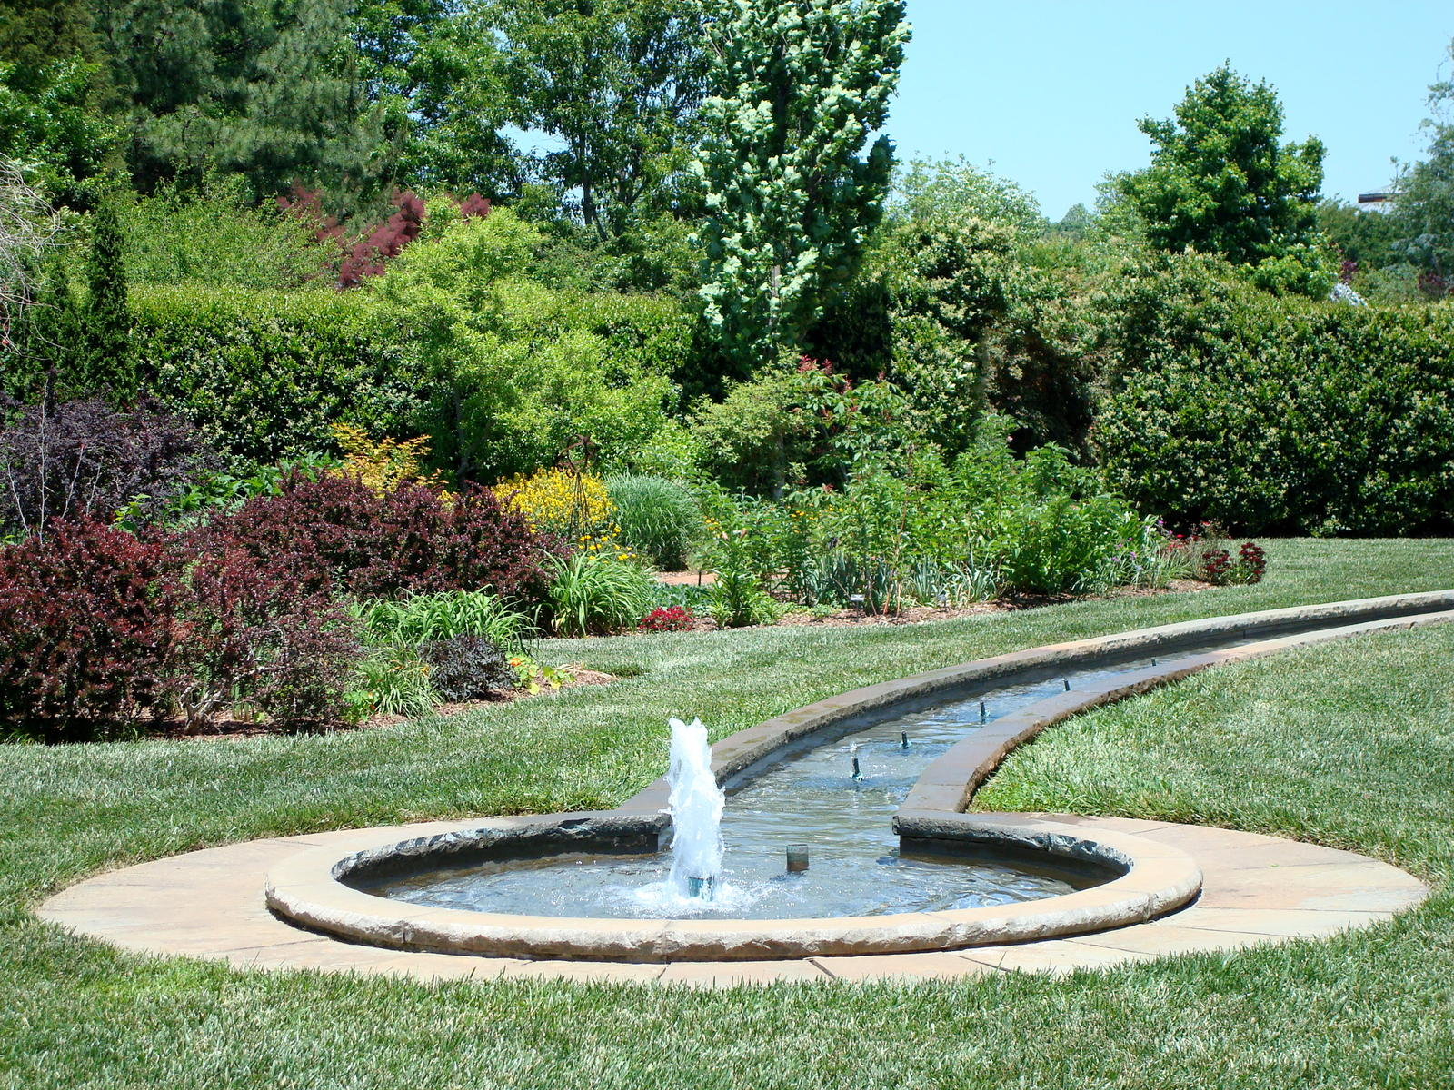

Slide 63
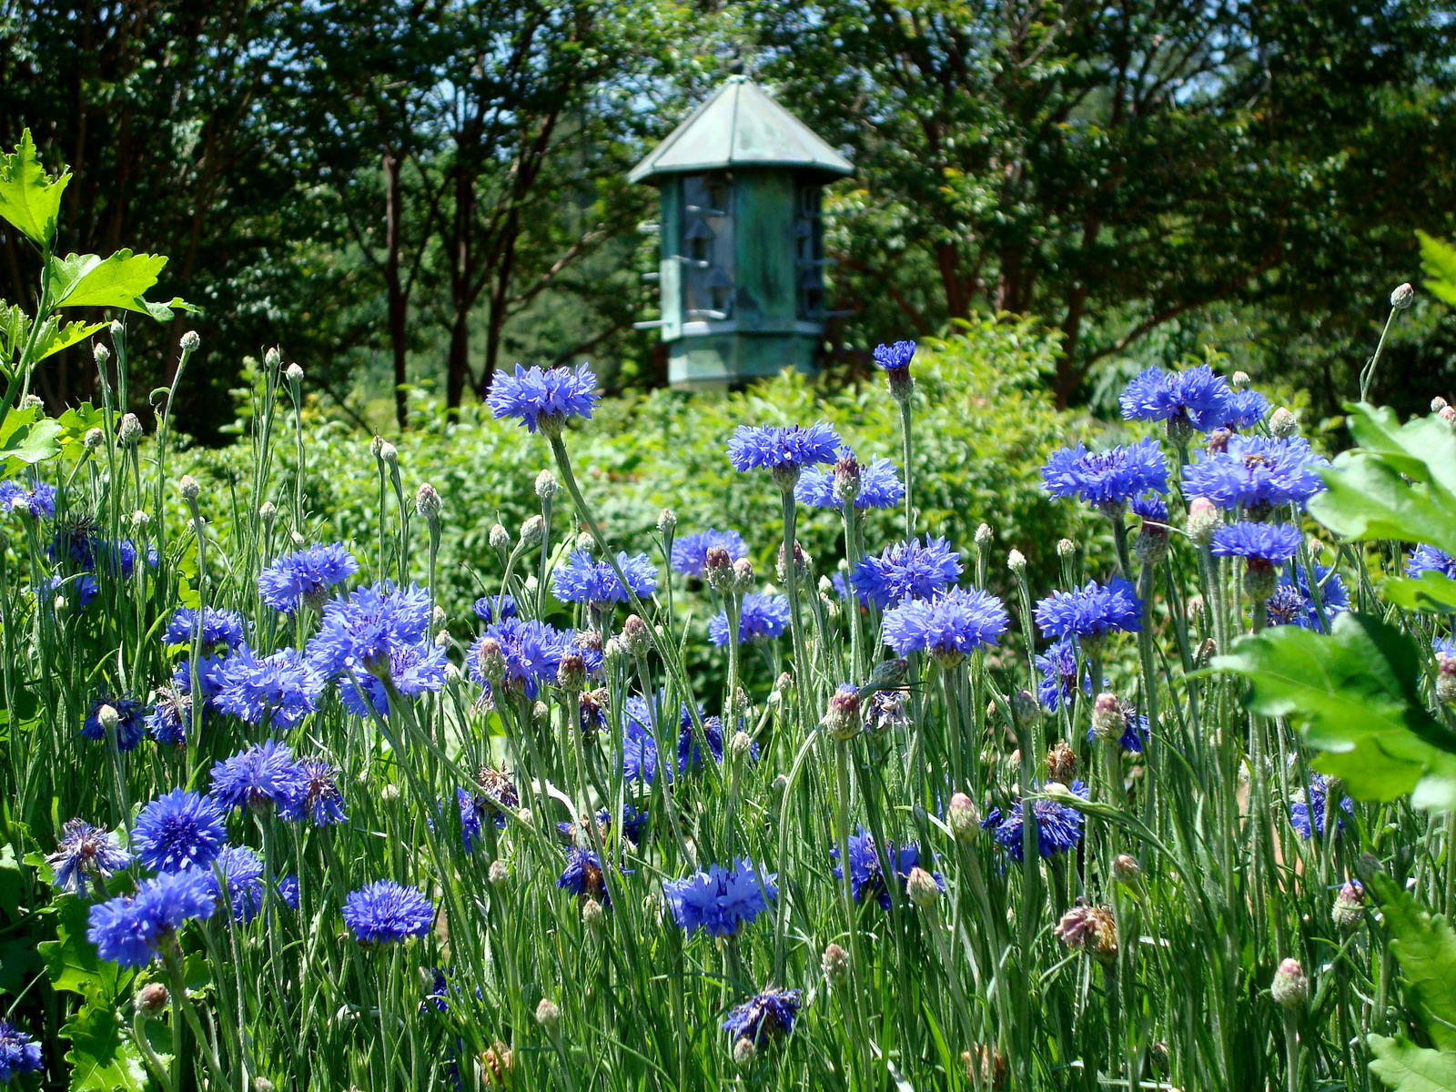

Slide 64
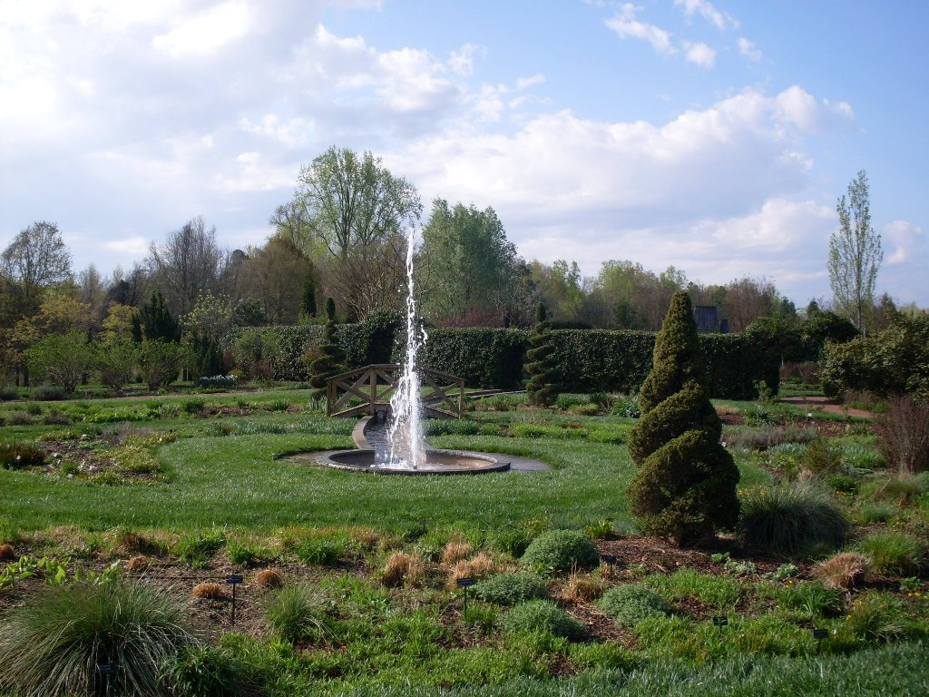

Slide 65


Slide 66


Slide 67
NORTH CAROLINA.-
Elizabethian Gardens
Los jardines isabelinos es una organización privada, sin fines de lucro jardín público gestionado por el Club de Jardinería de Carolina del Norte.
Los jardines constan de 10,5 hectáreas de bosque de robles intercaladas con pino taeda, magnolia del sur, y el acebo americano.
El sotobosque está formado por nativos y exóticos arbustos, enredaderas, plantas perennes y anuales.

Slide 68
Hay senderos bien marcados a través de meandros de los jardines, la mayoría de las cuales están adaptadas para minusválidos

Slide 69


Slide 70


Slide 71


Slide 72


Slide 73


Slide 74


Slide 75


Slide 76


Slide 77


Slide 78


Slide 79


Slide 80


Slide 81


Slide 82


Slide 83


Slide 84


Slide 85


Slide 86


Slide 87


Slide 88


Slide 89


Slide 90
NORTH CAROLINA.-
Tryon Palace Gardens
Palacio de Tryon es una reconstrucción moderna de la historia colonial real de los gobernadores de palacio de la Provincia de Carolina del Norte .
Fue construido en la década de 1950 en todo el sitio original de la mansión ubicada en la ciudad de New Bern, Carolina del Norte .
Hoy en día es un sitio histórico del estado.
Los jardines del palacio son también bien conocidos.
Nuestros 65.000 m ² de jardines ofrecen tres siglos de historia de jardinería.

Slide 91
Nuestros 65.000 m 2 de jardines ofrecen tres siglos de historia de jardinería.
Desde el Jardín de Vida Silvestre del siglo XVIII con sus plantas nativas que saludó a los primeros colonos europeos en esta área, a través de la muestra exuberante favorecida por los victorianos, hasta las interpretaciones renacimiento colonial de épocas anteriores, los jardines ofrecen una variedad casi sin fin.
Los jardines de Palacio de Tryon son cuidadosamente mantenidos durante todo el año, por lo que independientemente de cuando se visiten, la belleza abunda.

Slide 92
¿Cuáles fueron los jardines del Palacio de verdad?
Sólo podemos hacer conjeturas inteligentes sobre qué tipo de jardín que podría haber sido el que rodeaba el Palacio del siglo XVIII. El gobernador Tryon parece haber tenido poco interés en la horticultura.
Dos mapas de New Bern elaborado en 1769, cuando el Palacio estaba en construcción, revelan dos planes diferentes jardines.
Más de dos siglos después, en 1991, los investigadores de Palacio descubrieron otro plan.

Slide 93
En las colecciones de la Academia Nacional de la Historia de Venezuela se encontraron con un plan de jardín, que venía de arquitecto Palacio, John Hawks.
Hawks le dio a Venezuela el plan de viajero Francisco de Miranda, que admiraba enormemente el Palacio durante su visita a New Bern en 1783.
El plan de Miranda sugiere una fuerte influencia francesa en lugar de la más-a-ser-se espera jardín de estilo inglés.
Lo más probable es Claude Sauthier elaboró ​​el plan dado a Miranda.

Slide 94
Sauthier nació en Francia en 1736, y se formó como dibujante.
En 1763 escribió una Treatis en la arquitectura pública y jardines que refleja una fuerte influencia de los jardineros franceses del siglo XVIII , uno de los cuales se formo con el diseñador de Versalles.
Sauthier llegaron a América antes de la Revolución para trabajar como cartógrafo.
En 1768, el gobernador Tryon lo empleó para dibujar una serie de mapas de la ciudad de Carolina del Norte entre ellos uno de New Bern.

Slide 95
Similitudes de estilo entre los mapas de la ciudad y el plan de jardín descubierto en Venezuela sugieren que Sauthier los creó todos.
Ninguno de los planes de jardín histórico ha llevado a cabo en el Palacio.
Los jardines actuales fueron diseñados por Williams Morley en el momento de la restauración del Palacio.
Antes de emprender el proyecto de Palacio, Williams había trabajado en las facultades de la Universidad de Harvard y el Norte de Universidades del Estado de Carolina y colaboró ​​en la restauración de los jardines de Mount Vernon y el Salón de Stratford.

Slide 96
Sus diseños son en el estilo colonial que se utilizó ampliamente en la mitad del siglo XX .
Con la apertura del Centro de Historia de Carolina del Norte en 2010, los jardines ahora incluyen un jardín lleno de una diversidad de plantas que son nativas de los bordes del río de la costa de Carolina del Norte.
Estas plantas sobreviven al suelo inundado y el suelo seco, y proporcionar alimento y refugio para una gran variedad de vida silvestre.

Slide 97


Slide 98


Slide 99


Slide 100


Slide 101


Slide 102


Slide 103


Slide 104


Slide 105


Slide 106


Slide 107


Slide 108


Slide 109


Slide 110


Slide 111


Slide 112


Slide 113


Slide 114


Slide 115


Slide 116


Slide 117


Slide 118


Slide 119


Slide 120


Slide 121


Slide 122


Slide 124


Slide 126


Slide 127


Slide 128


